Slide 1
Školska kuharica
Knjiga recepata bilogorskih tradicionalnih jela
Izradili Mato zrilić i tara milović

Slide 2
uvod
Prehrana je od velike važnosti u djetinjstvu za pravilan rast i razvoj, ali i za prevenciju bolesti u odrasloj dobi. Prehrana utječe na našu tjelesnu masu i emocionalno zadovoljstvo. Danas su nam dostupne razne informacije o hrani , raznim receptima, namirnicama i proizvodima. Ova kuharica tradicionalnih bilogorskih recepata izrađena je na poticaj i želju da se učenicima OŠ Velika Pisanica omogući kvalitetan, nutritivno bogat, ali zdrav tradicionalni obrok. Ona je produkt školskih kuhara (Mate Zrilića, a ponajviše Tare Milović), djelomično roditelja, učenika, učitelja. Neke recepte imali smo od prije nekoliko godina, a nadodali smo i nove, provjerene i ukusne. Projektom ''Zemlja, sunce, tanjur'' potaknuli smo učenike OŠ Velika Pisanica na proizvodnju i pripremu zdrave hrane u vlastitoj proizvodnji jer imamo školski plastenik i staklenik. Nabavili smo konvekcijsku pećnicu za školsku kuhinju te proizvedene namirnice zdravo pripremamo sa što manjim udjelom masnoća.
Ova Digitalna kuharica ima za cilj pokazati kako na jednostavan način možete pripremiti uravnotežen obrok. Podijeljena je po kategorijama kako bi se olakšalo snalaženje i planiranje pripreme. Svaka kategorija sadrži prostor za upisivanje recepata, sastojaka i napomena.
Uključite svoju djecu u cijeli proces od dogovaranja jelovnika, pripremu hrane, kuhanje, pranje suđa, pospremanje stola. Na vrlo jednostavan način učite ih cjeloživotnim vještinama, stvarajući dobre zajedničke trenutke.
Dobar tek!

Slide 3
Variva i juhe

Slide 4
Grah s kobasicama
Za 4 osobe
Sastojci. 400 g suhog bijelog ili smeđeg graha
2-3 dimljene kobasice npr. Kulen ili obična domaća kobasica
1 veći luk
2 češnja češnjaka
1 mrkva
1 žlican koncetrata rajčice
2-3 žlice ulja ili svinjske masti
Sol, papar, mljevena crvena paprika
voda

Slide 5
Priprema
Grah namočite u vodi preko noći
Ocijedite grah i stavite ga kuhati u svježoj vodi dok ne omekša
Dok se grah kuha nasjeckajte luk i češnjak i mrkvu
Na ulju ili masti popržite luk i češnjak dok ne postanu staklasti dodajte mrkvu i kratko popržite
Dodajte kuhani grah bez previše vode
Dodajte narezane kobasice i koncetrat rajčice
Začinite solju paprom i mljevenom crvenom paprikom
Kuhajte još 15-20 minuta na laganoj vatri povremeno mješajući
Poslužite toplo uz kruh

Slide 6
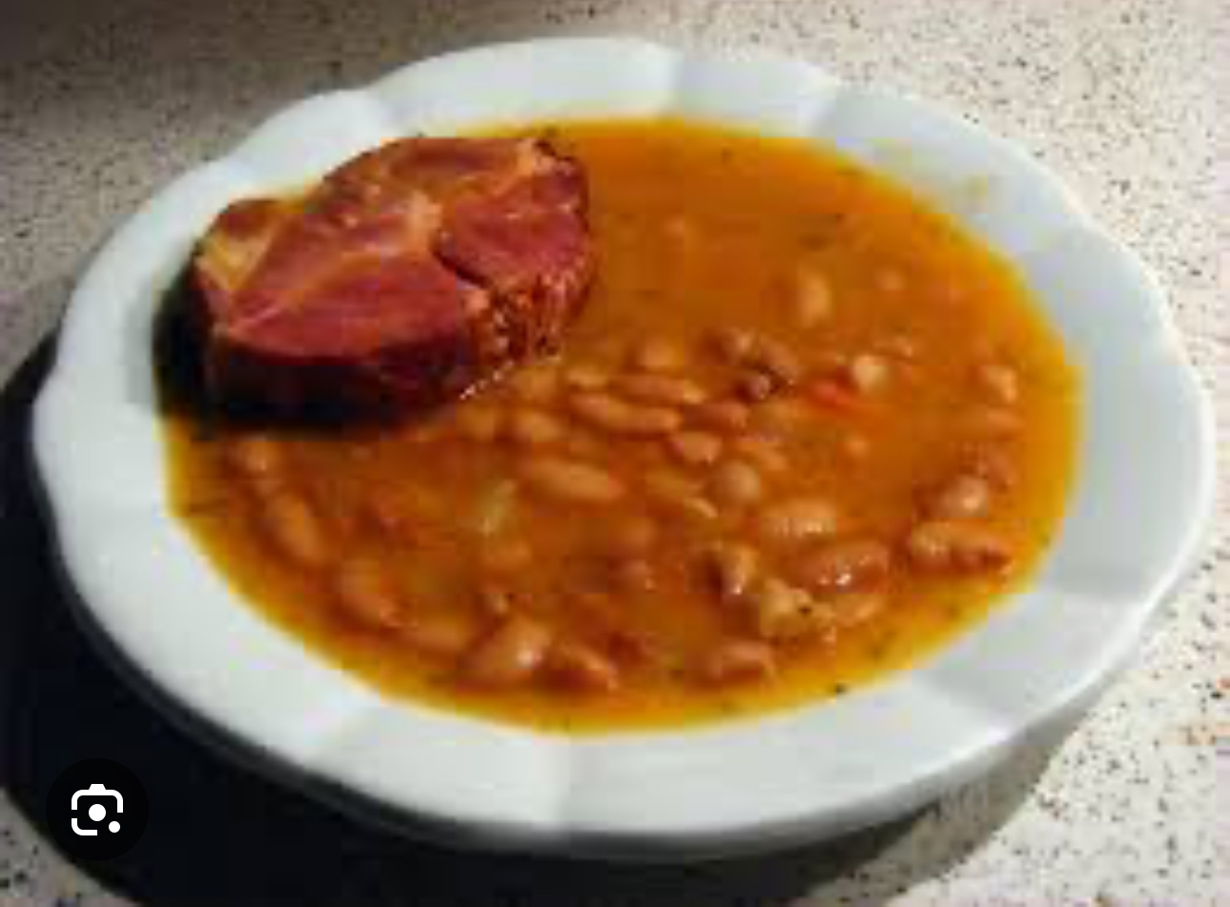
.

Slide 7
Fileki na bilogorski način
Za 4 osobe
Sastojci 500 g telećih ili svinjskih fileka
200 g domaće kobasice ili špeka
1 veći luk
2-3 žlice ulja ili svinjske masti
1 žličica mljevene crvene paprike
Sol papar
Voda ili temeljac

Slide 8
Priprema
Fileke dobro očistiti i oprati a zatim ih narezati na trakice ili kockice
U loncu zagrijati mast ili ulje dodati nasjeckani luk i popržiti dok ne postane staklast
Dodati kobasice ili špek narezan na kockice i kratko popržiti
Ubaciti fileke i kratko pržiti nekoliko minuta da lagano dobiju boju
Posipati mljevenom paprikom te zatim dodati sol i papar
Preliti s dovoljno vode ili temeljca da pokrije fileke
Kuhati na laganoj vatri 60-90 minuta dok fileki ne omekšaju i umak lagano zgusne
Poslužiti toplo iz kruh

Slide 9
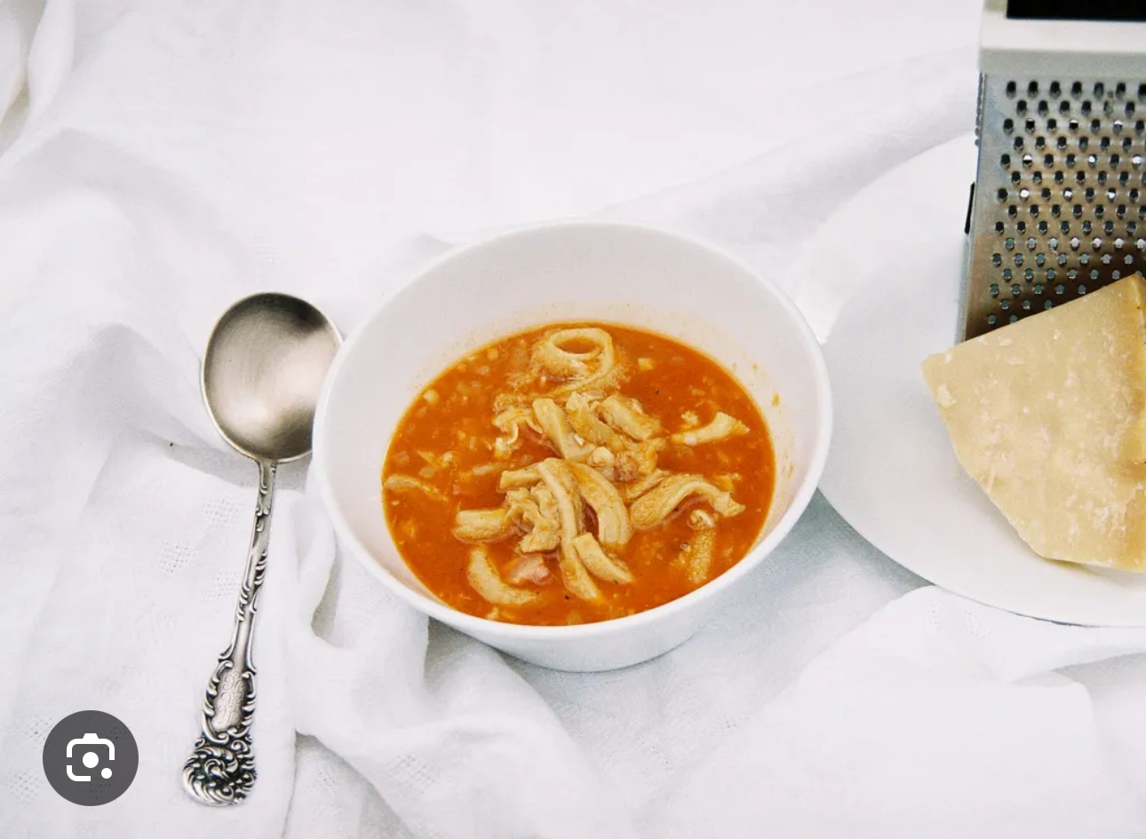
.

Slide 10
Varivo od repe i krumpira
Za 4 osobe
Sastojci. 500 g kisele repe
3-4 krumpira
1 veći luk
2 žlice svinjske masti ili ulja
1 žličica mljevene crvene paprike
Sol i papar po ukusu
Voda ili blagi temeljac

Slide 11
Priprema
Luk sitno nasjeckati i popržiti na masti ili ulju dok ne postane staklast
Dodati crvenu mljevenu papriku i promiješati s vodom da ne zagori
Ubaciti kiselu repu i pirjati 5-10 minuta povremeno miješajući
Dodati oguljeni i narezani krumpir na kockice zatim dodati vode da sve pokrije
Kuhati na laganoj vatri 30-40 minuta dok krumpir i repa ne omekšaju a varivo se lagano zgusne
Poslužiti toplo uz kruh

Slide 12
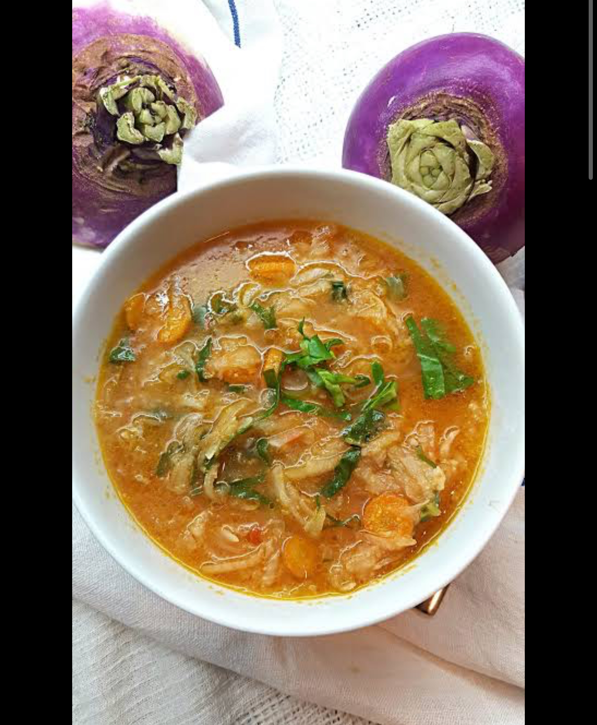
.

Slide 13
Pileća juha s rezancima
Sastojci za 4-6 osoba
½ domaće kokoši ili pile
2 mrkve
1 peršin
¼ celera
1 manji luk
2 češnja češnjaka
Sol, papar
Voda
Za rezance
1 jaje
100 mg glatkog brašna i prstohvat soli

Slide 14
Priprema
Pileće meso staviti u veliki lonac i zaliti hladnom vodom
Kad voda zakipi pokupiti pijenu s površine
Dodati očišćeno povrće i papar
Kuhati na laganoj vatri 1,5-2 sata dok meso i povrće ne omekšaju, a juha ne dobije lijepu zlatnu boju
Pred kraj kuhanja posoliti
Procijediti juhu, meso i povrće
Priprema rezanaca
Umijesiti tijesto od jaja, brašna i soli
Razvaljati tanko, pustiti da se malo prosuši, zatim izrezati na rezance
Zakuhati ih u procijeđenoj juhi

Slide 15
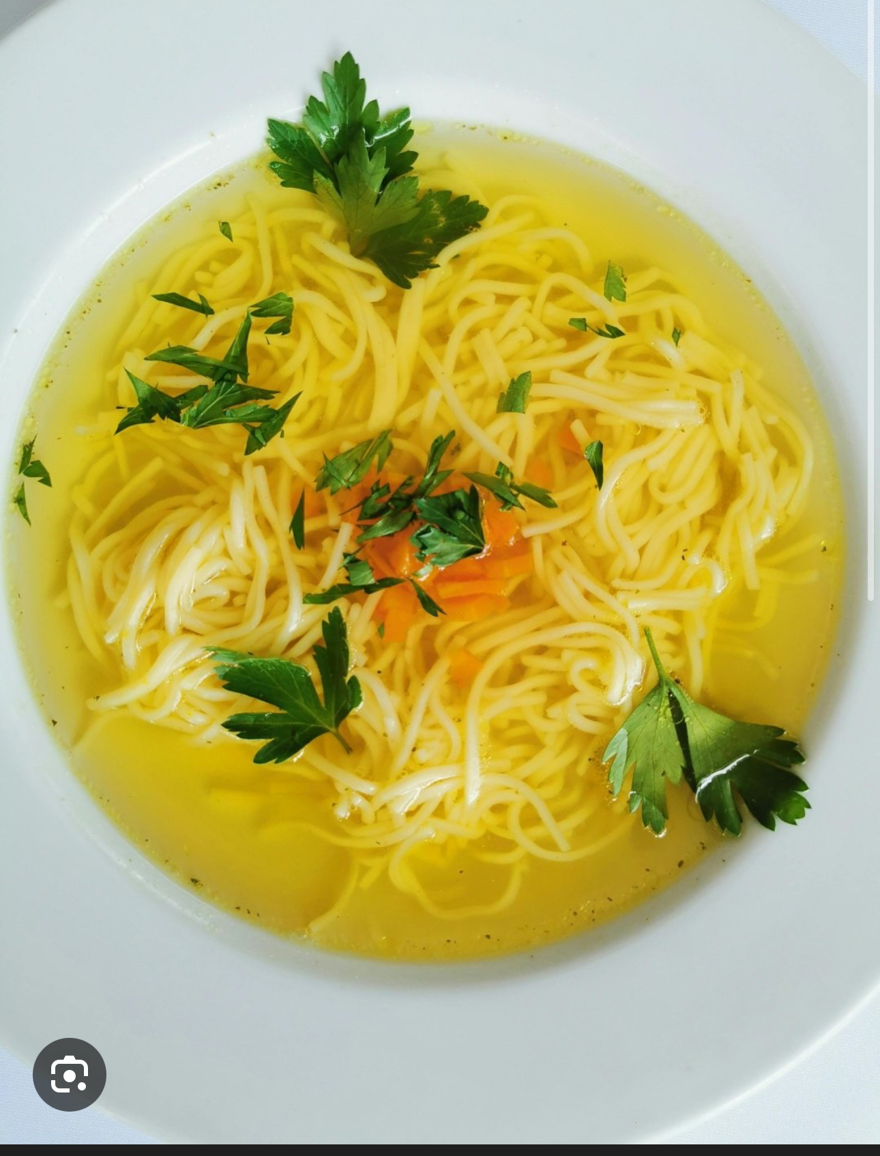
.

Slide 16
Grah s kiselim zeljem
Sastojci za 4 osobe
400 g graha
300 g kiselog zelja
1 veći luk
2 češnja češnjaka
2 žlice ulja ili masti
1 žličica mljevene crvene paprike
Sol i papar
Lovorov list
voda

Slide 17
Priprema
Grah namočiti preko noći
Ocijediti i staviti kuhati u svježoj vodi dok ne počne mekšati
u drugom loncu popržiti nasjeckani luk na masti ili ulju, dodati češnjak i kratko promiješati
Dodati mljevenu papriku i odmah zaliti s malo vode
Ubaciti kiselo zelje i pirjati 10 minuta
Dodati polukuhani grah zajedno s vodom u kojoj se kuhao
Ubaciti lovorov list i suho meso
Kuhati sve zajedno 30-40 minuta dok grah i zelje potpuno ne omekšaju
Posoliti i popariti

Slide 18
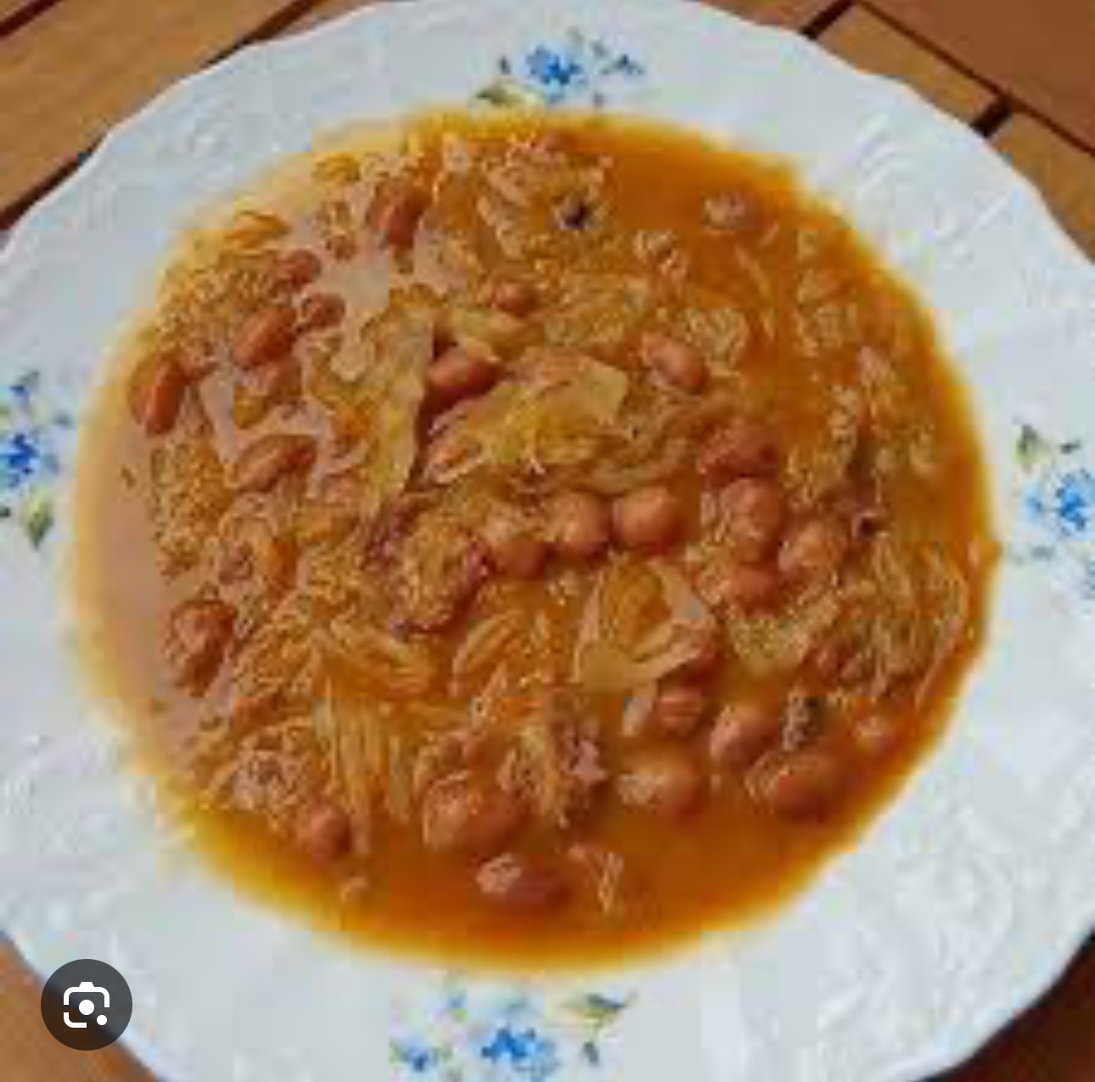
.

Slide 19
Juha od bundeve
Sastojci za 4 osobe
500 g bundeve
1 veći krumpir
1 mrkva
1 manji luk
2 žlice ulja ili maslaca
1 l vode ili povrtnog temeljca
Sol i papar

Slide 20
priprema
Bundevu očistiti, odstraniti koru i sjemenke, zatim narezati na kockice
Luk nasjeckati i popržiti na ulju dok ne postane staklast
Dodati narezanu bundevu, mrkvu i krumpir
Zaliti vodom ili temeljcem , posoliti i popariti
Kuhati na laganoj vatri 20-25 minuta, dok povrće ne omekša
Sve izmiksati štapnim mikserom u kremastu juhu

Slide 21
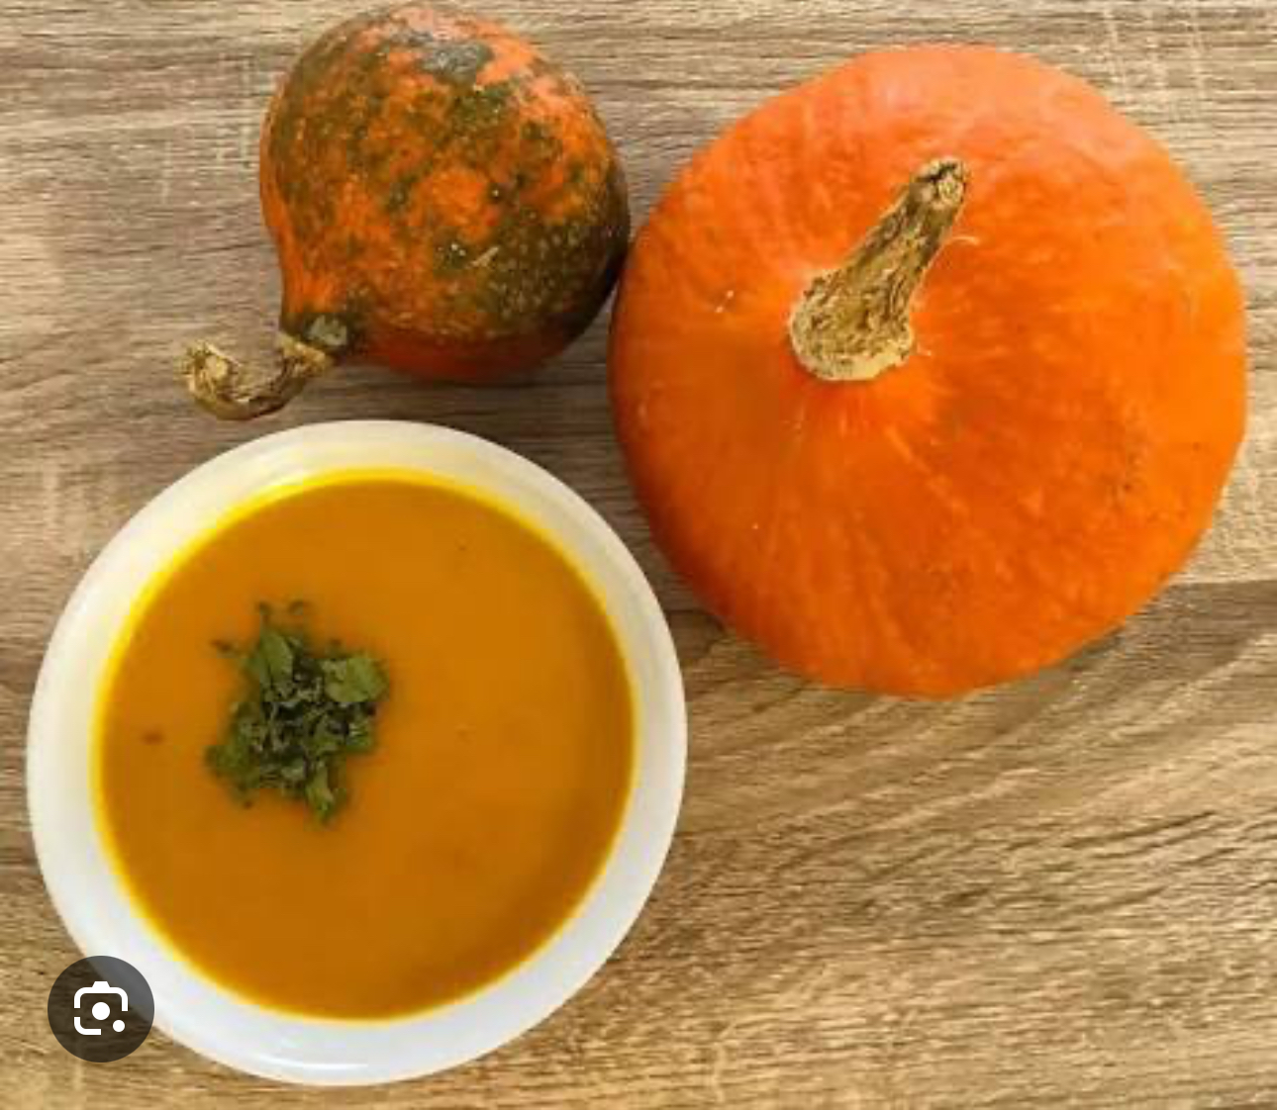
.

Slide 22
Goveđa juha s knedlama od griza
Sastojci za 4-6 osoba
Za juhu 500 g govedine s kostima
2 mrkve
1 peršin
1/4 celera korijen
1 manji luk
2 češanja češnjaka
Papar, sol
2 l vode
Za knedle od griza 1 jaje
3-4 žlice griza
1 žlica ulja i prstohvat soli

Slide 23
Priprema juhe
Govedinu staviti u lonac, preliti hladnom vodom i staviti kuhati
Kad zakipi pokupiti pjenu
Dodati očišćeno povrće i začine
Kuhati na laganoj vatri 2-3 sata, dok meso i povrće ne omekšaju, a juha ne postane bistra i zlatna
Procijediti juhu

Slide 24
Priprema griz knedli
U zdjelici umutiti jaje, dodati ulje i sol
Postupno dodati griz uz stalno miješanje
Ostaviti da odstoji 5 minuta
Kuhati oko 10 minuta dok knedle ne isplivaju

Slide 25
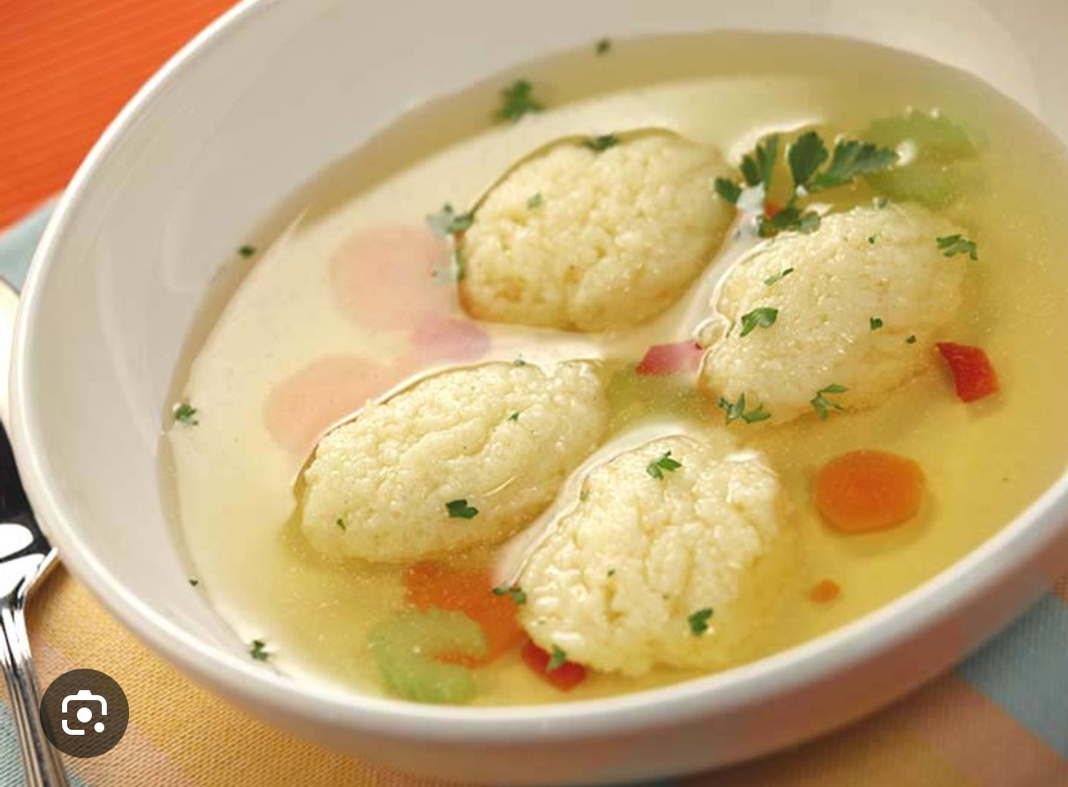
.

Slide 26
sarma
Sastojci za 6-8 sarmi
1 glavica kiselog zelja
500 g mljevenog mesa najčešće mješavina svinjetine i junetine
100 g riže
1 veći luk
2 češnja češnjaka
1 jaje
1 žličica mljevene crvene paprike
Sol i papar
2 žličice masti ili ulja
2-3 žličice koncetrata rajčice
Suho meso

Slide 27
Priprema
Listove zelja odvojiti i isprati u vodi da nisu pre slani ili pre kiseli
Rižu kratko prokuhati
Na sitno nasjeckati luk i češnjak, kratko popržiti na ulju
U zdjeli pomiješati mljeveno meso, prokuhanu rižu, poprženi luk i češnjak, jaje, crvenu papriku, sol i papar
Na svaki list kupusa staviti malo nadjeva zamotati i uviti krajeve da se ne raspadnu
Na dno većeg lonca staviti nekoliko listova kupusa po želji i suho meso
Posložiti sarmice u lonac , zaliti vodom da ih prekrije
Kuhati na laganoj vatri oko 2 sata

Slide 28
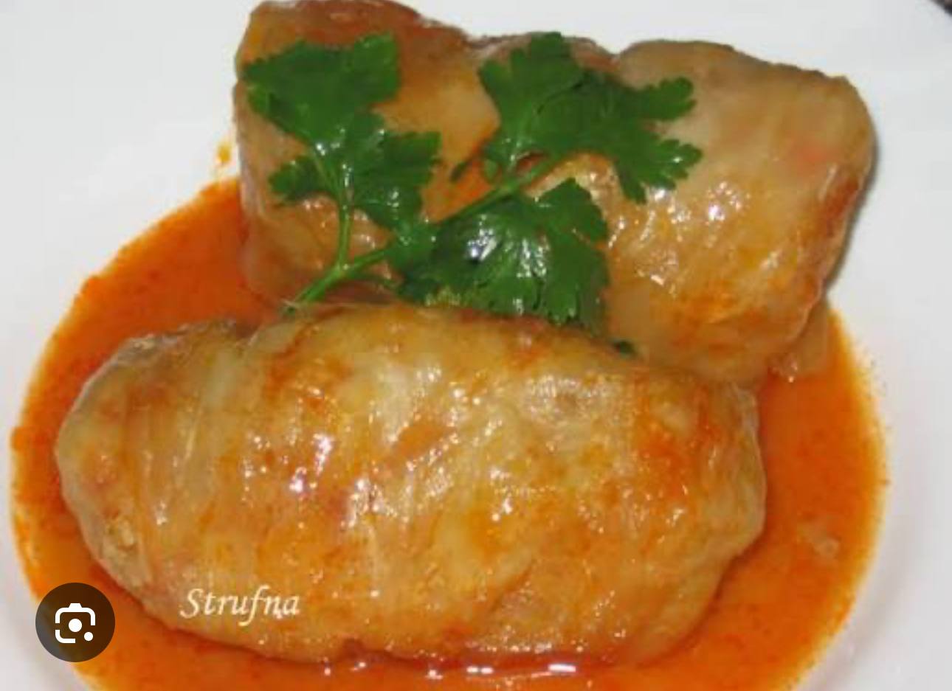
.

Slide 29
Gulaš od divljači
Sastojci za 6 osoba
1 kg mesa od divljači
3 veća luka
2 mrkve
2 žlice svinjske masti
2 žlice brašna
2 žličice crvene mljevene paprike
2 češnja češnjaka
200 ml crvenog vina
2n lovorova lista
Sol i papar
1,5 litara vode ili temeljca

Slide 30
priprema
Meso narezati na kockice i posoliti
Na mast popržiti sitno nasjeckan luk dok ne postane staklast
Dodati meso i pirjati dok ne dobije laganu koricu
Umiješati narezanu mrkvu i češnjak
Posipati s malo brašna i paprike, dobro promiješati
Zaliti s vinom i pustiti da alkohol ispari
Doliti vodu ili temeljac da prekrije meso zatim začiniti
Kuhati na laganoj vatri 2-3 sata povremeno miješati i dodavati vodu

Slide 31
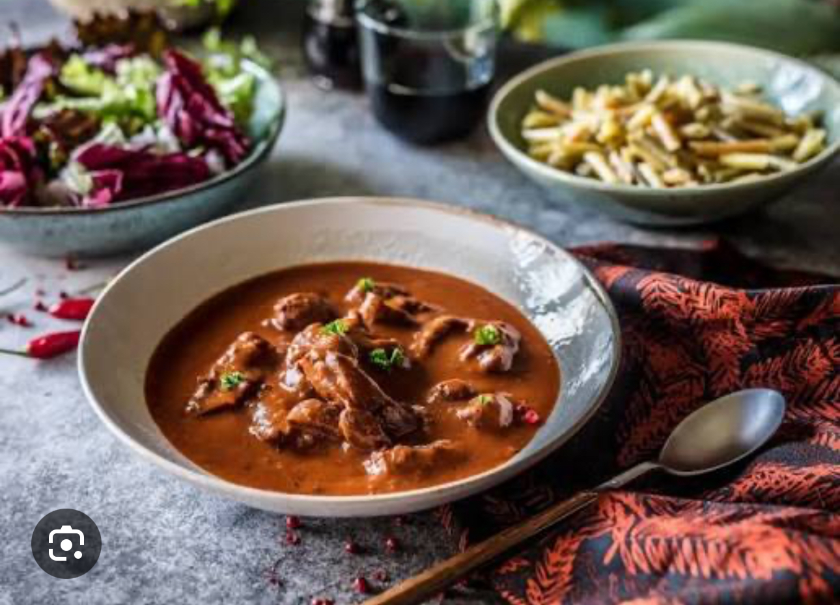
.

Slide 32
ČORBA OD LEĆE KISELJACA
Sastojci:
200 g leće (za kremastiju juhu koristite crvenu leću)
1 manja kapula
5 žlica maslinovog ulja
2 mrkve
1 feta korijena celera
1/4 crvene paprike babure
1 manji poriluk (100 g), bijeli i zeleni dio
2 režnja češnjaka
2 krumpira
1 kokošja kocka za juhu
1/4 žličice kurkume
1/2 žličice soli
1/3 žličice papra
malo čili papričice u prahu
50 ml passate (ili 1 žličica koncentrata rajčice)
peršin
otprilike 1 l vode

Slide 33
PRIPREMA
Pregledajte leću prije kuhanja da vam se ne potkrade kamenčić koji vam može slomiti zub.
Crvenu leću ne trebate namakati, samo je dobro operite. Kuhajte oko 20 minuta.
Smeđu leću namočite 2 sata. Kuhajte 30 minuta.
Zelenu leću namočite 2 sata. Kuha se najduže, 45 minuta.
Crvena leća će se raspasti prilikom kuhanja, dok će zrna smeđe i zelene leće zadržati oblik.
Na maslinovo ulje dodajte nasjeckani luk i pržite ga dok ne omekša. Dodajte na kockice narezanu mrkvu, papriku i celer. Kratko popržite, pa dodajte poriluk narezan na kolutiće i nasjeckani češnjak. Nakon toga dodajte krumpir narezan na kockice. Miješajte nekoliko minuta na laganoj vatri da se krumpir ne zalijepi za dno posude.

Slide 34
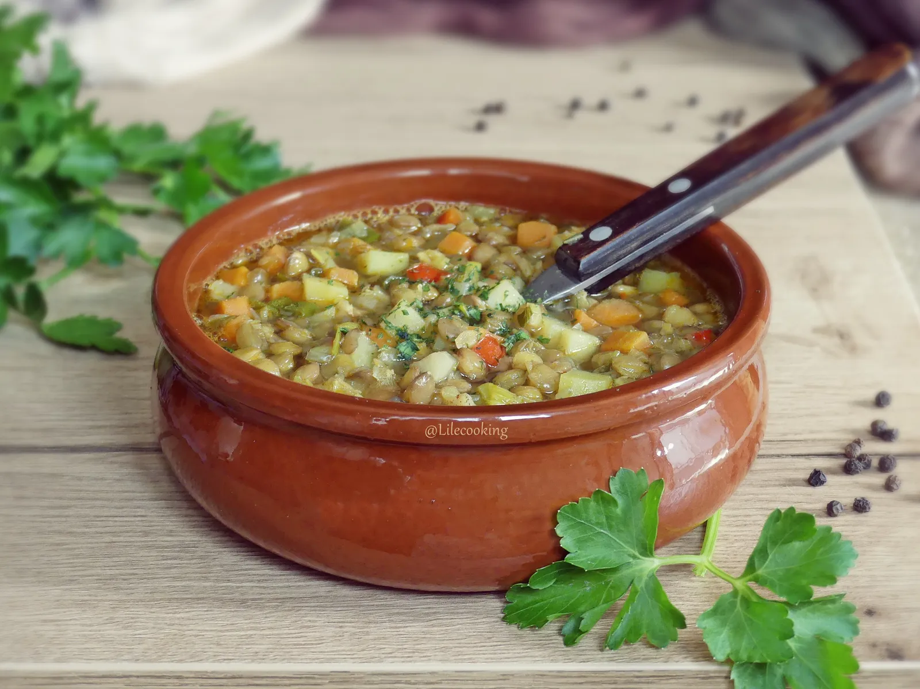

Slide 35
KISELA JUHA OD VRHNJA I BRAŠNA
Sastojci:
1/2 kg junetine
2 mrkve
1 peršun
1 kelerabica
1 manji karfiol
1 manji crveni luk
limun
1 žlica brašna
2 dcl vrhnja (jedna čaša)
1 žumanjak (može i ne mora)

Slide 36
PRIPREMA
Crveni luk očistiti i isjeckati na sitne kockice na malo ulja popržiti; dodati nasjeckano meso na sitne kockice i pržiti oko 5 minuta; dodati litru i pol vode; ubacite u vodu sve povrće nasjeckano na sitne kockice; kuhajte dok se ne skuha.
Sa strane napravite laganu zapršku u tavi – dakle, na malo ulja popržite brašno; kad je zaprška gotova ubacite je u juhu, pazite da se ne zgruda zato morate stalno miješati.
Kad je sve gotovo dodajte limun po ukusu – koliko želite da vam bude kiselo (obično dodam pola limuna) i vrhnje – tu sad možete i ne morate ubaciti i jedan žumanjak (u vrhnje)... ako ste ubacili žumanjak, onda još min-dva prokuhajte.

Slide 37
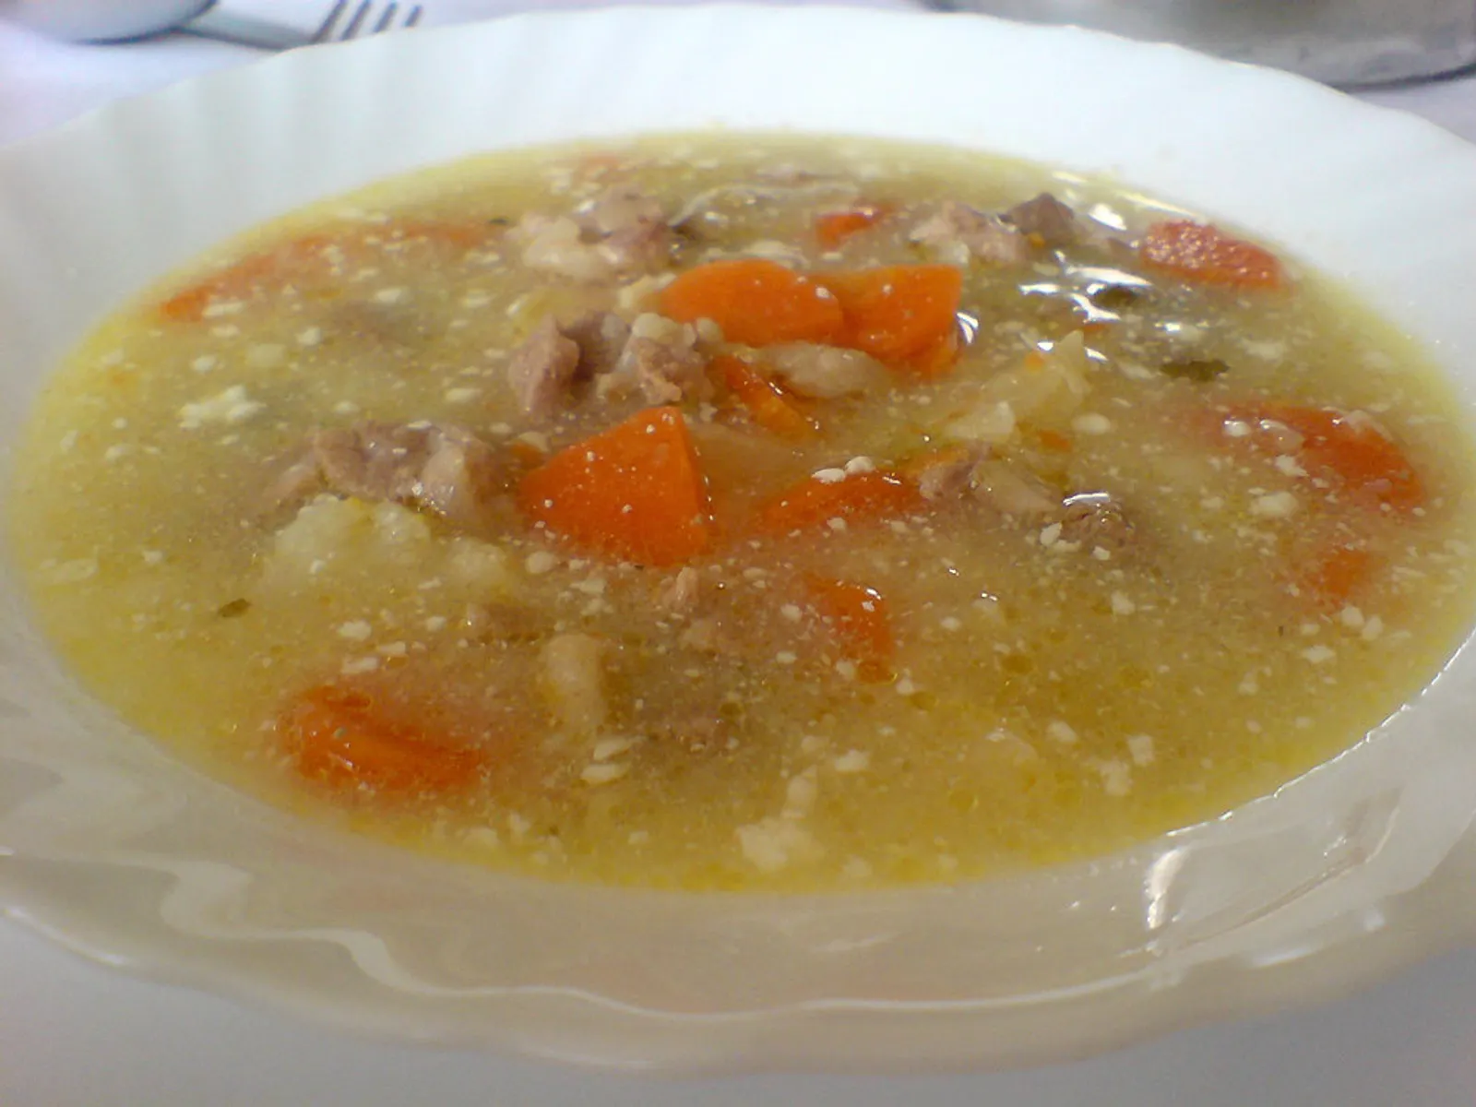

Slide 38
Varivo od kelja
1 glavica kelja
1 glavica luka
2-3 kom krumpira
2 mrkve
30 dag svinjskog suhog mesa
3 režnja češnjaka
1 žlica brašna
1 žličica slatke crvene paprike
malo ulja
malo soli
malo papra

Slide 39
PRIPREMA
Na sitno kosanom luku i ulju dinstamo opran i na trakice izrezan kelj i na krugove izrezanu mrkvu, dok kelj ne povene.
Dodamo na kocke izrezan krumpir i suho meso (kobasice, ili slaninu) i začine, te zalijemo vodom.
Kuhamo dok krumpir nije potpuno kuhan. Kelj će se skuhati kad i krumpir.
Posebno na tavici ugrijemo 2-3 žlice ulja i na njega dodamo češnjak, kratko popržimo (samo da zamiriše, ne pržite dugo, jer će biti gorkog okusa), dodamo brašno i crvenu papriku, te sve skupa još malo propržimo.
Tako pripremljenu zapršku nalijemo u kelj i dobro promiješamo. Kuhamo još oko 10 minuta. Probajte kakvog je okusa, ako je potrebno dodajte još soli ili papra.

Slide 40
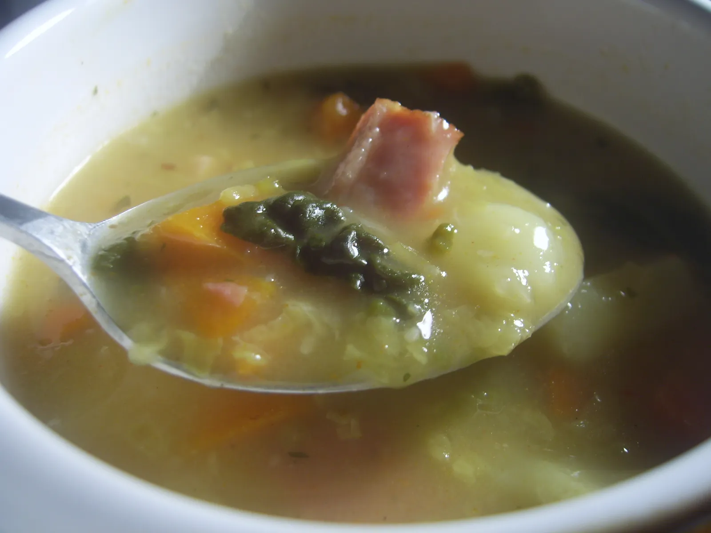

Slide 41
JUHA OD GLJIVA
Sastojci:
500 g gljiva mix (bukovače, šampinjoni, lisičarke...)
1 crveni luk
2 režnja češnjaka
1 mrkva
200 ml bijelog vina
250 ml mlijeka ili vrhnja za kuhanje
ulje ili maslac
vegeta, sol, papar, peršin, timijan po želji

Slide 42
PRIPREMA
Gljive očistimo, ali ih nikako ne peremo s vodom kako ih nebi natopili jer su poput spužve, te ih nasječemo.
Crveni luk i mrkvu ogulimo i usitnimo na sitno te lagano popržimo na zagrijanu ulju. Podlijemo vodom po potrebi dok nam luk ne dobije lagano zlatnu boju. Dodamo očišćeni i usitnjeni češnjak zajedno s gljivama i pržimo na laganoj vatri, podlijevajući vodom.
Gljivama dodajemo vode po potrebi, usipamo vino, začine, te kuhamo na laganoj vatri uz miješanje dok nam juha lagano ne prokuha, dok nam gljive ne omekšaju.
Dodati vrhnje ili mlijeko i kuhati još dok nam se juha ne zagusti na željenu gustoću. To možemo postići i dodajući malo brašna pomiješanog sa vodom ako nam juha nije dovoljno gusta.

Slide 43
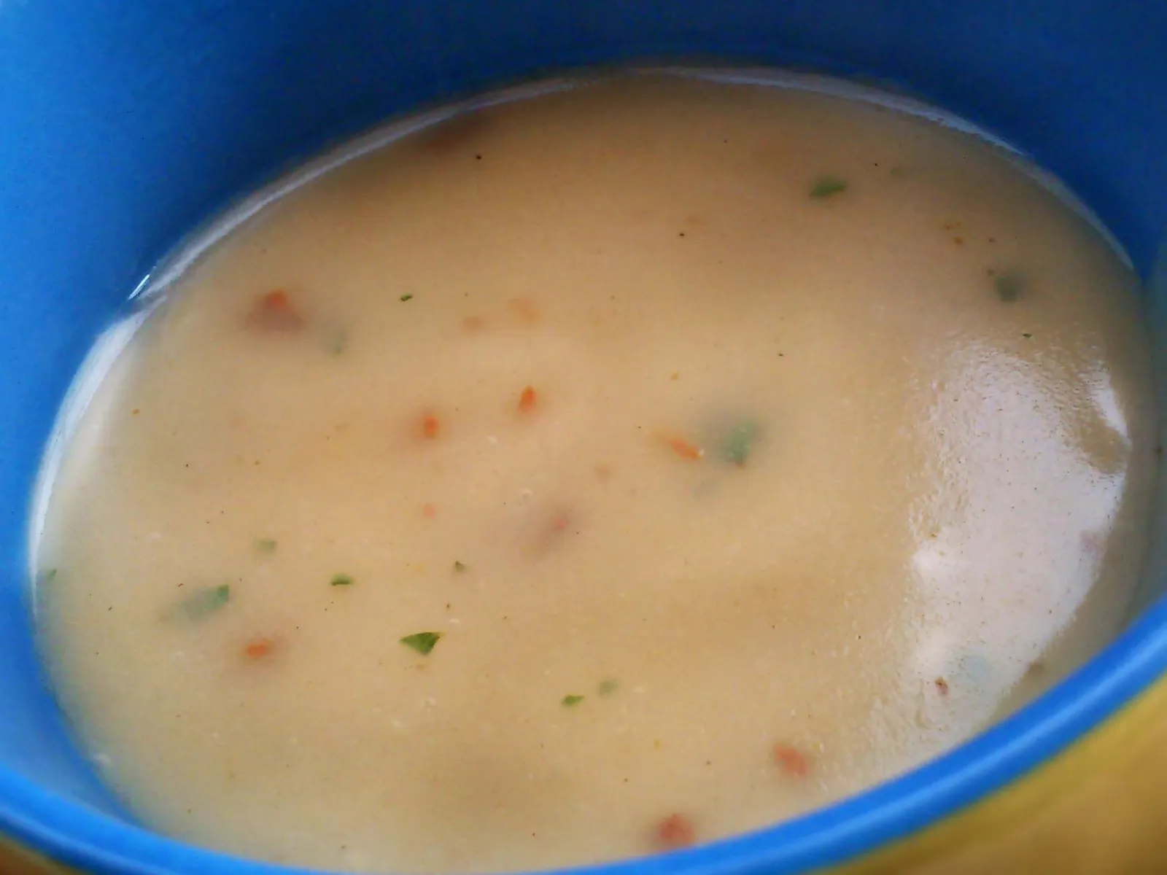

Slide 44
Varivo od mahuna
Sastojci za 4 osobe
500 g mahuna
2-3 krumpira
1 veći luk
2 češnja češnjaka
2 žličice ulja ili masti
1 žličica brašna
1 žličica mljevene crvene paprike
Sol i papar
voda

Slide 45
Priprema
Mahune očistiti i narezati na manje komade
Krumpir oguliti i narezati na kockice
Na ulju ili masti popržiti luk i češnjak
Posipati brašnom i mljevenom paprikom, te uliti malo vode
Ubaciti mahune i krumpir, doliti vode
Kuhati na laganoj vatri oko 30-40 minuta, dok povrće ne omekša
Začiniti

Slide 46
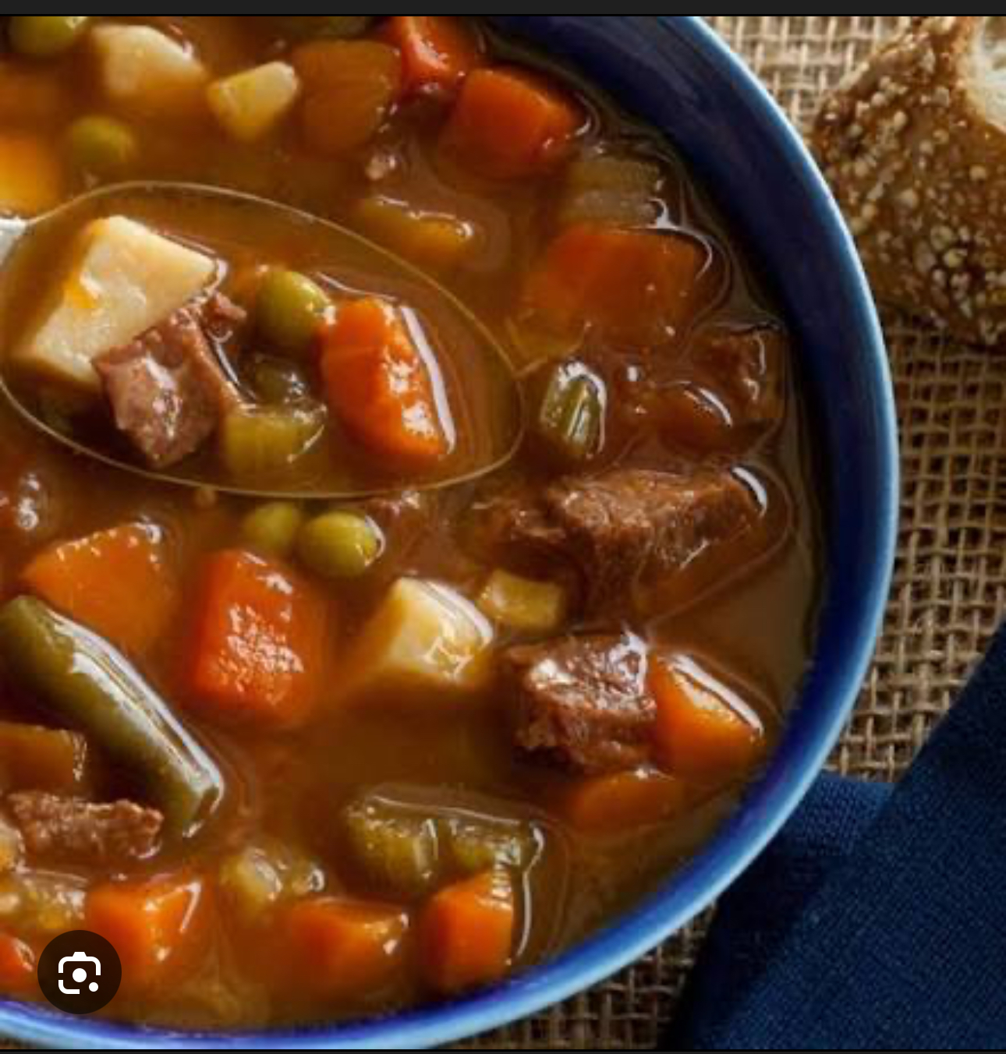
.

Slide 47
Sekeli gulaš
Sastojci za 6 osoba
500 g svinjetine
500 g kiselog zelja
2 glavice luka
2 žlice svinjske masti ili ulja
2 žličice mljevene crvene paprike
2-3 češnja češnjaka
200 ml pasirane rajčice
2 lovorova lista
Sol, papar
200 ml kiselog vrhnja

Slide 48
Priprema
Luk sitno nasjeckati i pirjati na masti dok ne postane staklast
Dodati narezano meso na kockice, začiniti i pirjati dok ne dobije lijepu boju
Umiješati crvenu papriku i odmah podliti vodom
Dodati kiselo zelje
Umiješati pasiranu rajčicu, češnjak i lovor
Doliti vode da prekrije sve
Kuhati poklopljeno na laganoj vatri 1-1,5 sati, dok meso ne omekša
Pred kraj začiniti
Poslužiti vruće uz kiselo vrhnje na vrhu i kruh

Slide 49
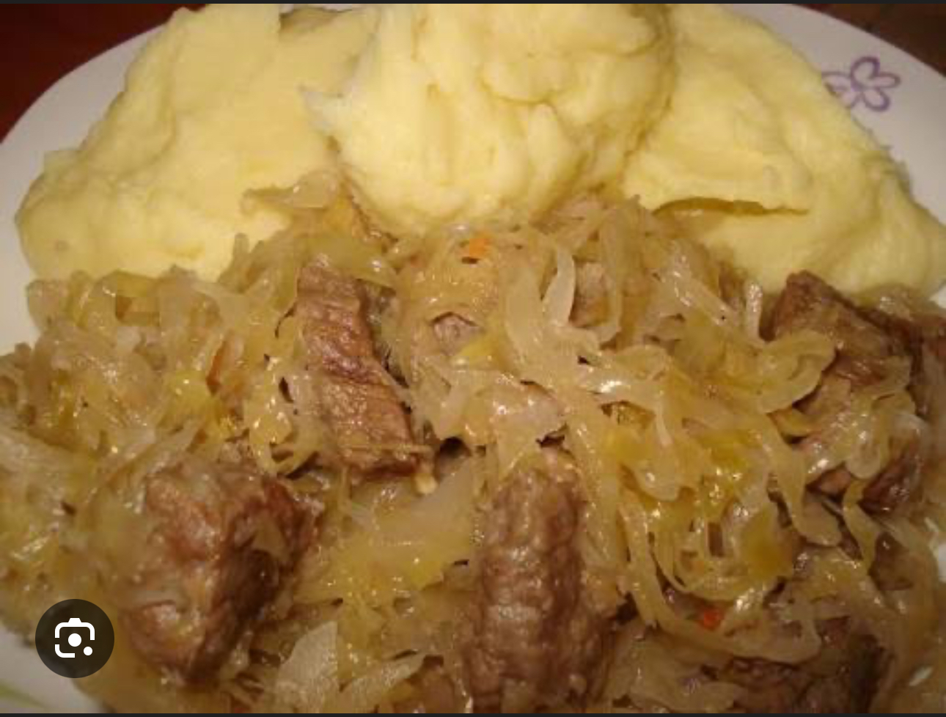
.

Slide 50
Mesna jela i pečenja

Slide 51
Pečena patka s mlincima
Sastojci za 4-6 osoba
1 patka
Sol i papar
2 žlice masti ili ulja
2 glavice luka
2 mrkve
2 češnja češnjaka
200 ml bijelog vina

Slide 52
Priprema patke
Patku očistiti, oprati i posušiti kuhinjskim papirom
Dobro je posoliti i popapriti
Staviti u lim za pečenje, dodati oko patke narezani luk, mrkvu i češnjak
Preliti s malo vina masti i vodom
Peći u pećnici na 180 oko 2-5 sata
Povremeno podlijevati vlastitim sokom da bude sočna

Slide 53
Priprema mlinaca
Mlince razlomiti na veće komade
Preliti ih kipućom vodom, pustiti da omekšaju 1-2 minute, zatim ih ocijediti
Preliti ih sokom i mašću od pečenja patke

Slide 54
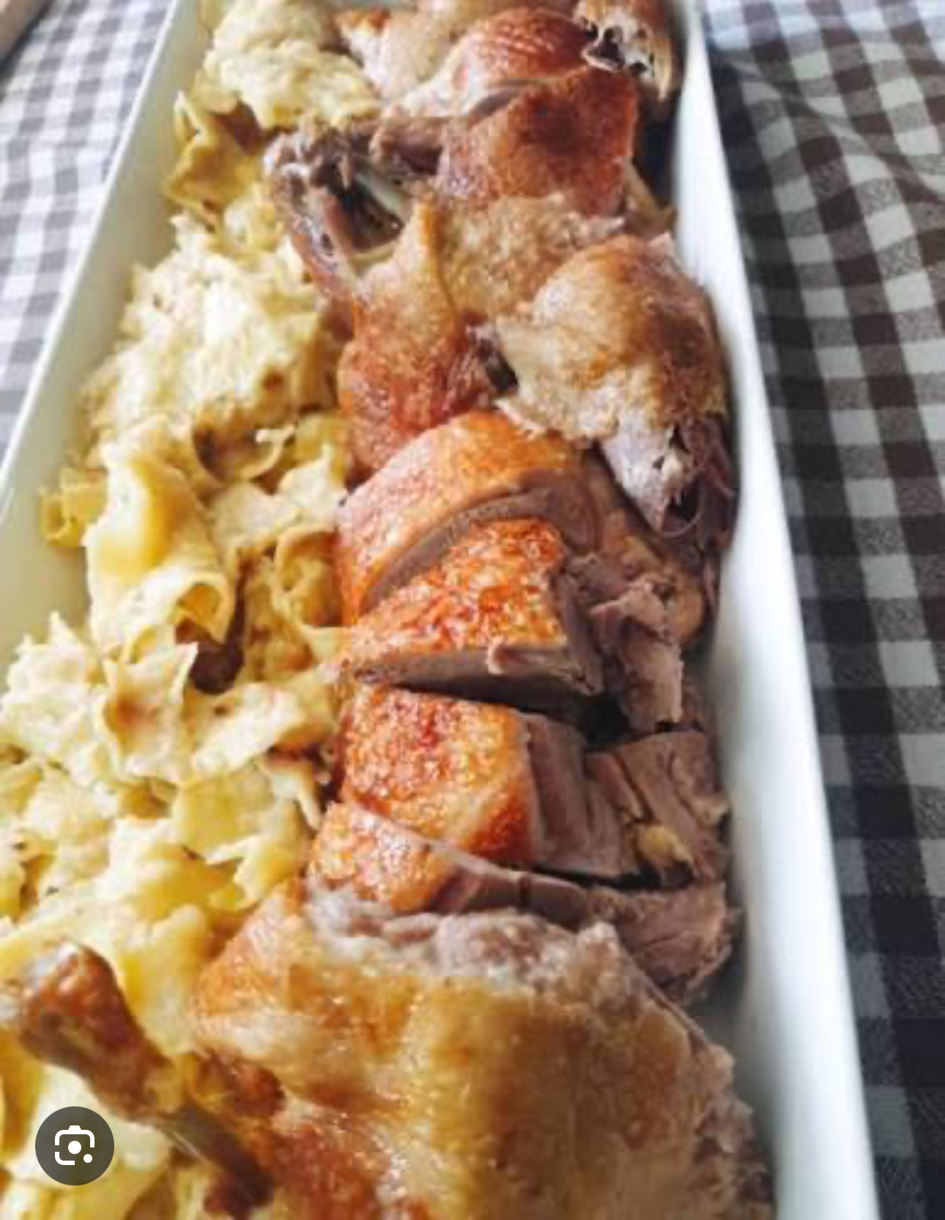
.

Slide 55
Svinjski kotleti s krumpirom
Sastojci za 4 osobe
4 svinjska kotleta
6-8 krumpira
2 glavice luka
3 češnja češnjaka
2 žličice masti ili ulja
1 žličica mljevene crvene paprike
Sol i papar
200 ml temeljca ili vode

Slide 56
priprema
Kotlete posoliti i popapriti
Na tavi ugrijati mast ili ulje i kratko zapeći kotlete s obje strane
Krumpire oguliti i narezati na ploške, a luk i češnjak na tanke listiće
U vatrostalnu posudu ili pleh složiti sloj krumpira , posipati lukom i češnjakom pa složiti kotlete
Posipati paprikom i zaliti temeljcem ili vodom
Peći u pećnici na 180 oko 45-60 minuta

Slide 57
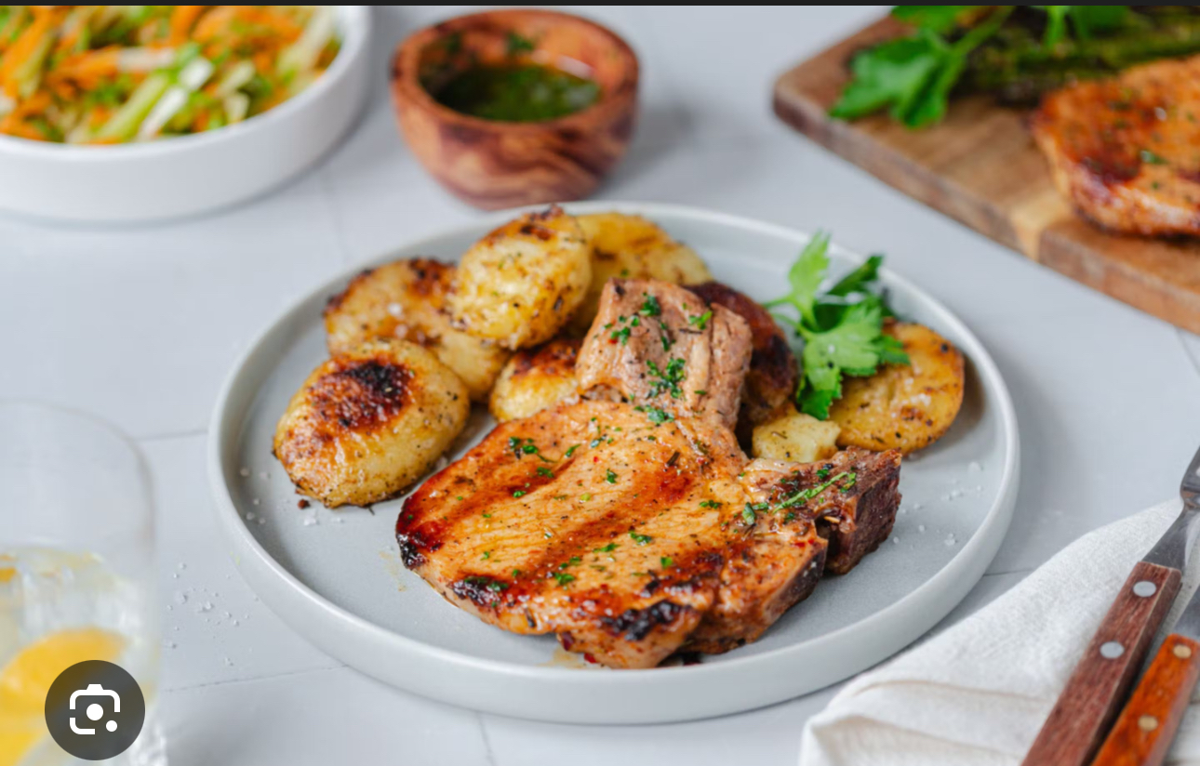
.

Slide 58
Krumpir pečen u ljusci
Sastojci za 4 osobe
8-10 srednjih krumpira
2-3 žličice ulja
Sol

Slide 59
Priprema
Krumpir dobro oprati i očistiti ali ne guliti ljusku
Posušiti kuhinjskim papirom premazati uljem
Posoliti i po željin dodati začine
Staviti krumpir na lim za pečenje
Peći u pećnici na 200 oko 45-60 minuta

Slide 60
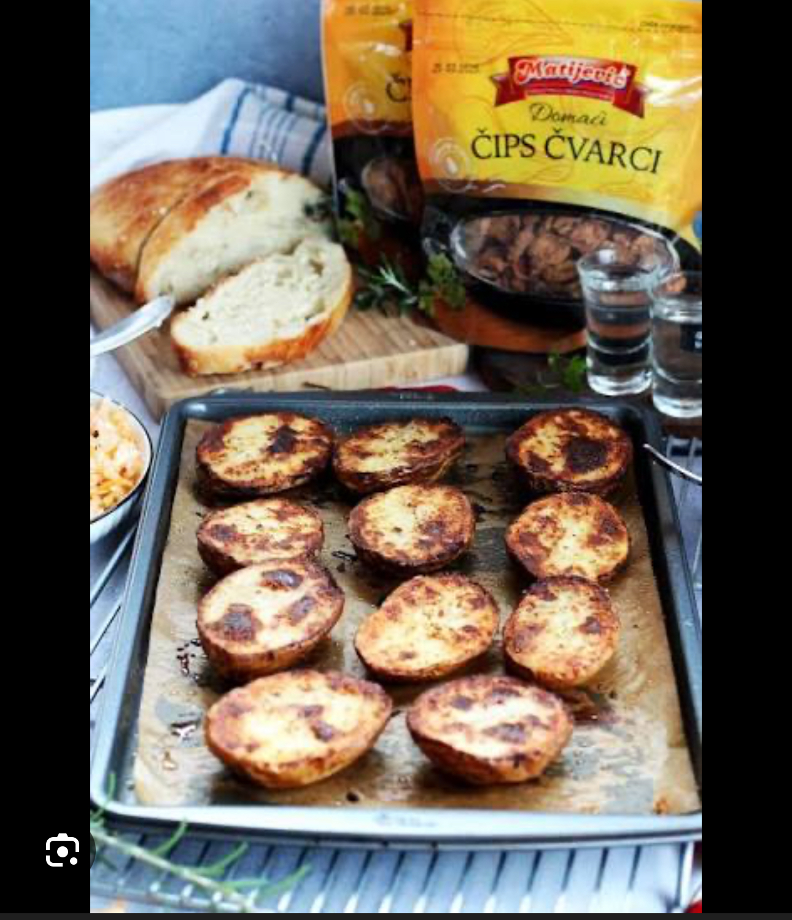
.

Slide 61
Pohane tikvice
Sastojci za 4 osobe
2 srednje tikvice
2 jaja
4-5 žličica brašna
4-5 žlica krušnih mrvica
Sol i papar
ulje

Slide 62
priprema
Tikvice oprati i narezati
Posoliti ih i ostaviti 10 minuta da puste vodu
Panirati na bečki
U tavi u zagrijanom ulju pržiti tikvice
Ocijediti na kuhinjskom papiru te poslužiti

Slide 63
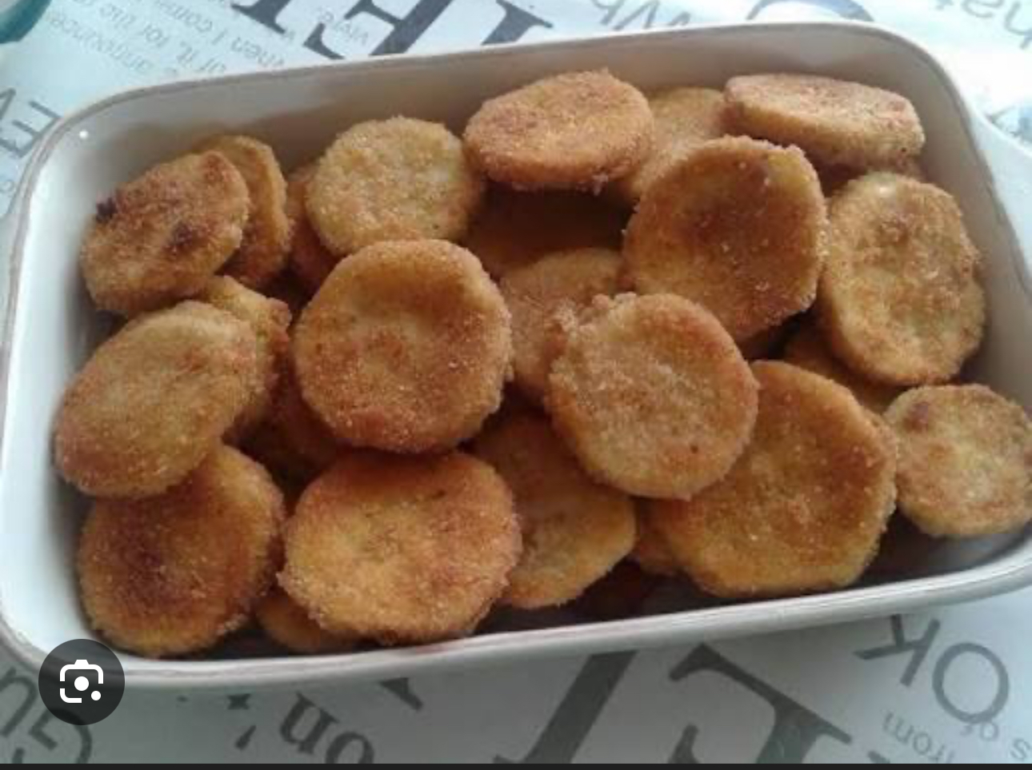
.

Slide 64
Krpice s zeljem i vratina
Sastojci za 4 osobe
400 g domaćih krpica
300-400 g svinjske vratine
500g kiselog zelja
1 veći luk
2 žlice ulja
1 žlica crvene mljevene paprike
Sol i papar
200 ml vode

Slide 65
priprema
Vratinu narezati na kockice te začiniti
Na ulju ili masti popržiti nasjeckani luk
Dodati svinjsku vratinu i kratko je popržiti
Ubaciti kiselo zelje i posoliti po potrebi te dodati vode
Poklopiti i kuhati 30-40 minuta na laganoj vatri
U međuvremenu skuhati krpice u slanoj vodi
Kada je zelje i vratina gotovo umiješati krpice i kuhati još 5 minuta

Slide 66
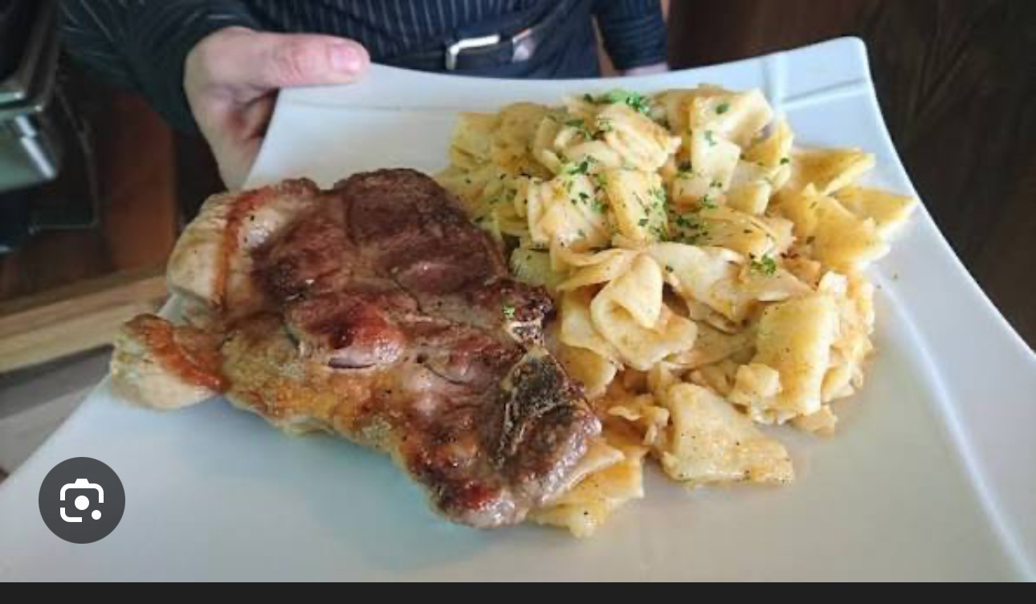
.

Slide 67
PEČENA SVINJSKA KOLJENICA S KRUMPIROM
Sastojci
1 ili više svinjaka koljenica
može i neko drugo meso
3 češnja češnjaka
100 ml ulja
ružmarin malo
žličica mljevene crvene paprike
malo papra
po želji crvenog luka
1/2 l temeljca
po želji krumpira

Slide 68
PRIPREMA
Češnjak, ružmarin, crvenu papriku ulje i papar izmiksati. Meso zarezati, natrljati soli i vegetom (obično koristim pikant vegetu), te gore natrljati (zaliti) izmiksanim umakom (potrošiti oko pola umaka). Staviti u vatrostalnu posudu. Oko mesa nasjeći crveni luk na kolute. Zaliti sve temeljcem i peći na 150° oko 1h.
Izvaditi, ponovno premazati preostalim umakom,, dodati po želji još povrća (koje se nađe), krumpir, žlicom sve zaliti s postojećim temeljcem iz zdjele te prekriti folijom. Peći još oko 1, 5h na 200°.

Slide 69
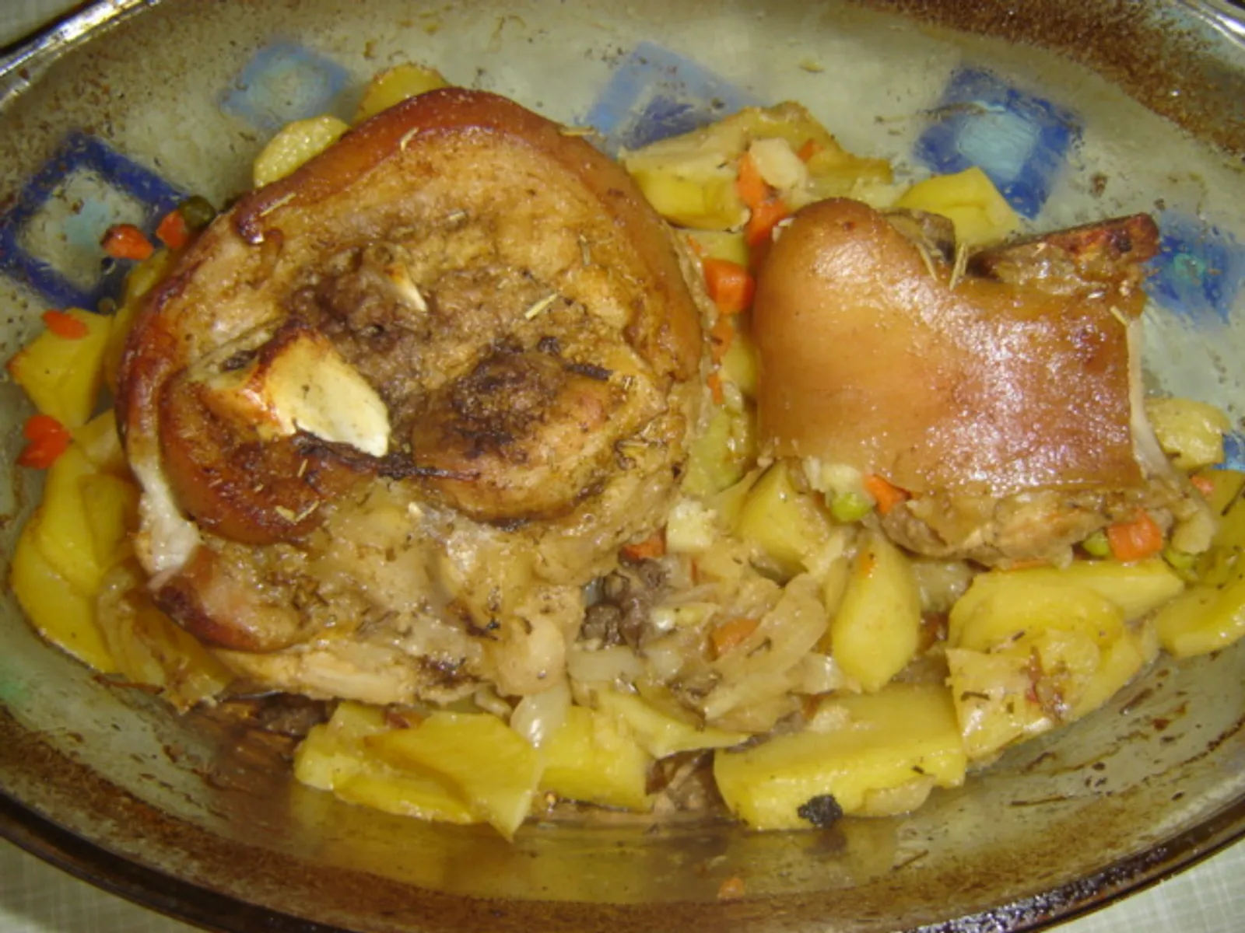

Slide 70
PILETINA NA PAPRIKAŠ S NOKLICAMA
Sastojci:
Povrće
1 crveni luk
1-2 mrkve
1/2 kom celerovog korjena (moze, a ne mora)
1 crvena paprika
4 krumpira
1 žlica paradajz pire (iz tube ili staklenke)
voda za podliti paprikaš
2-3 lovorova lista

Slide 71
PRIPREMA
Isjeckate na kockice luk i prodinstajte ga kratko na malo ulja. Dodate očišćenu i na kolutove isječenu mrkvu, celer, papriku isječenu na kockice, lovorov list. Dok se to dinsta, operete meso, odvojite batke od zabataka, bijelo meso isjecite na četvoro i sve to dodajte na dinstano povrće. Dinstajte oko 10 min ili dok meso malo ne pobijeli. U međuvremenu očistite krumpir i isjeckajte ga na kocke. Dodajte ga mesu, odmah dodajte i papriku i vegetu po želji, pa dinstajte uz povremeno mješanje oko 5 min. Sad dodajte vruću vodu, toliko da vam dobro prekrije sve u loncu. Poklopite i kuhajte dalje na laganoj vatri, opet nekih 10 min! U međuvremenu pripremite nokle, tako što ćete vilicom izmutiti jaja, dodati brašno, griz i pomalo dodavati vodu. Ostavite da odstoji dok se paprikaš kuha. Na kraju dodajte žlicu paradajz pire i nokle vadite vilicom ili žlicom kako vam je zgodnije. Paprikaš je gotov onda kada se krumpir fino da izgnječiti vilicom i kad se meso lagano da odvojiti od kostiju i kada knedle fino nabubre i isplivaju na povrsinu! Na kraju možete posuti sitno isjeckanim peršunom, papar dodajte po želji!

Slide 72
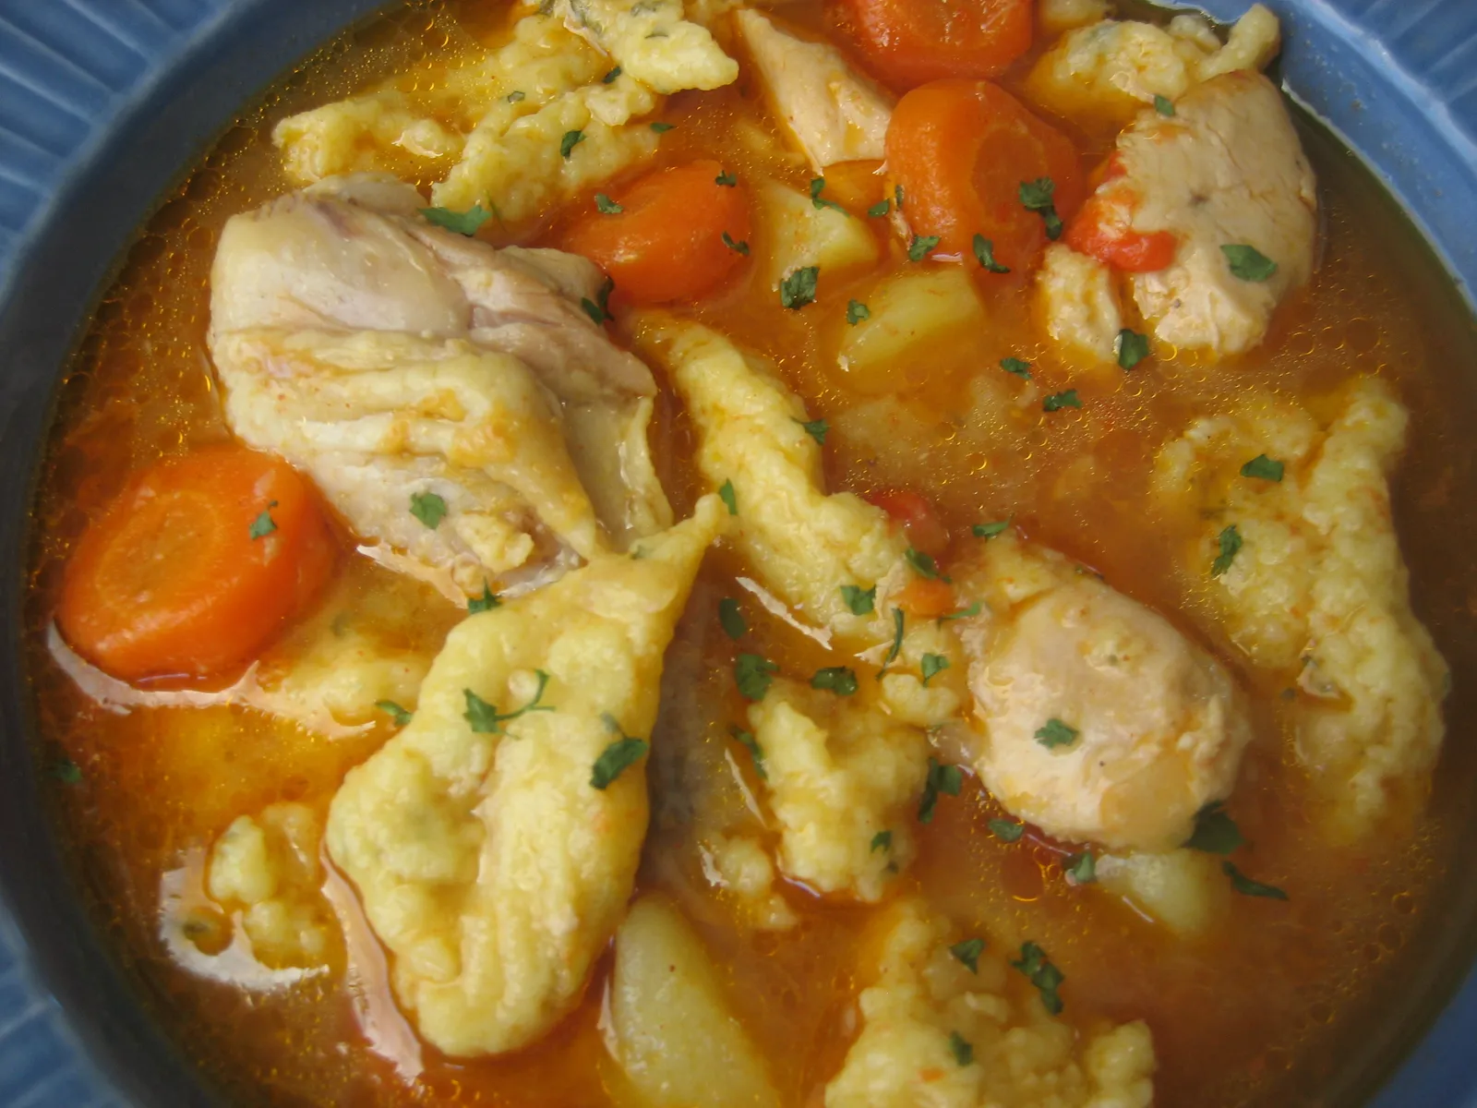

Slide 73
SVINJSKI ODRESCI U UMAKU OD GLJIVA
Sastojci
4-6 kom svinjskih kotleta
300-400 gr šampinjoni
2 dcl Meggle vrhnje/umak od šampinjona
1,5 -2 dcl bijelo vino
sol, papar, vegeta, suhi peršin

Slide 74
PRIPREMA
Svinjske kotlete posoliti, popapriti i malo zarezati po rubovima.
Prepržiti ih nekoliko minuta sa svake strane na vrućem ulju i maslacu (zajedno). Izvaditi i ostaviti na toplom.
U masnoću staviti narezane šampinjone i dinstati sve dok ne puste iz sebe tekućinu. Posoliti, povegetiti, dodati malo papra i listiće suhog peršina. Tko voli, može dodati i češnjaka.
Podliti s vinom i kad ono većim dijelom ispari dodati umak od šampinjona (može i obično vrhnje za kuhanje, no ovako je puno ukusnije).
Vratiti u posudu ranije ispečene kotlete i sve skupa zajedno dinstati nekih 10 do 15 minuta.

Slide 75
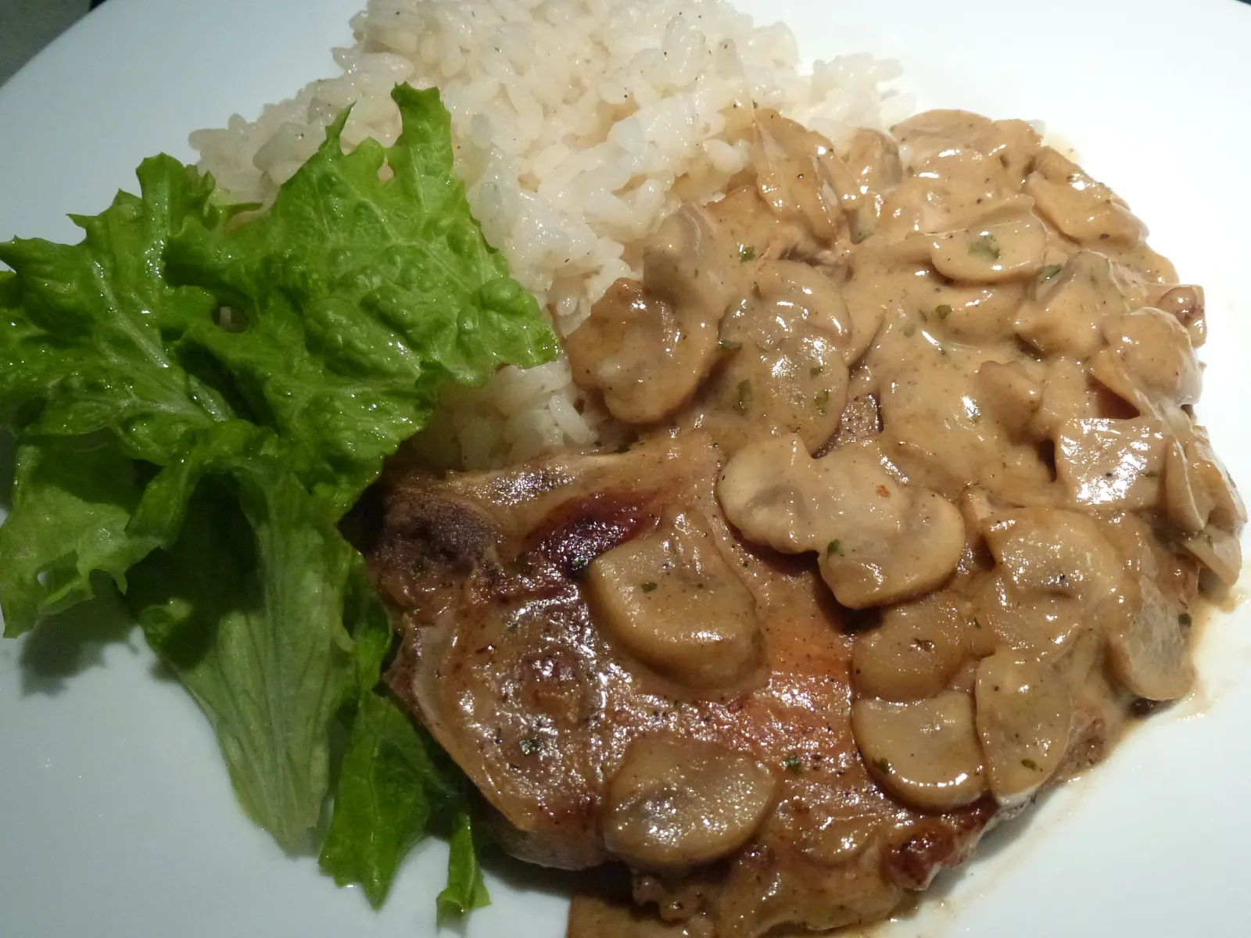

Slide 76
DOMAĆE KRVAVICE S KISELIM ZELJEM
Sastojci
za 4 osobe
4 krvavice
1 srednja glavica crvenog luka
2 žlice domaće svinjske masti ili ulja
50 dag kiselog kupusa (zelja)
10 dag mesne slanine (špeka)
1/2 žlice slatke mljevene crvene paprike Podravka
za pire;
1 kg krumpira srednje veličine
malo soli (po potrebi)
5 dag maslaca na sobnoj temperaturi
malo vrhnja ili mlijeka

Slide 77
PRIPREMA
Krvavice stavite u tepsiju premazanu sa svinjskom masti i stavite u pećnicu na 180-200 stupnjeva da se peku. Stavite kuhati krumpir za pire. U posebnoj posudi na masti popržite sitno sjeckani luk. Domaće kiselo zelje isperite pod vodom, stisnite ga. Na poprženu mast dodajte kockice mesne slanine (špeka) i sve popržite. Posipajte crvenom mljevenom paprikom, promiješajte. Pa odmah dodajte kiselo zelje. Podlijte vodom, pokrijte posudu pa kuhajte na laganoj vatri.
Dok se krvavice peku, a zelje kuha... pri kraju završite pire krumpir. U kuhani krumpir dodajte malo maslaca i mlijeka ili vrhnja pa izmiksajte. Pečene krvavice poslužite uz kiselo zelje i pire krumpir.

Slide 78
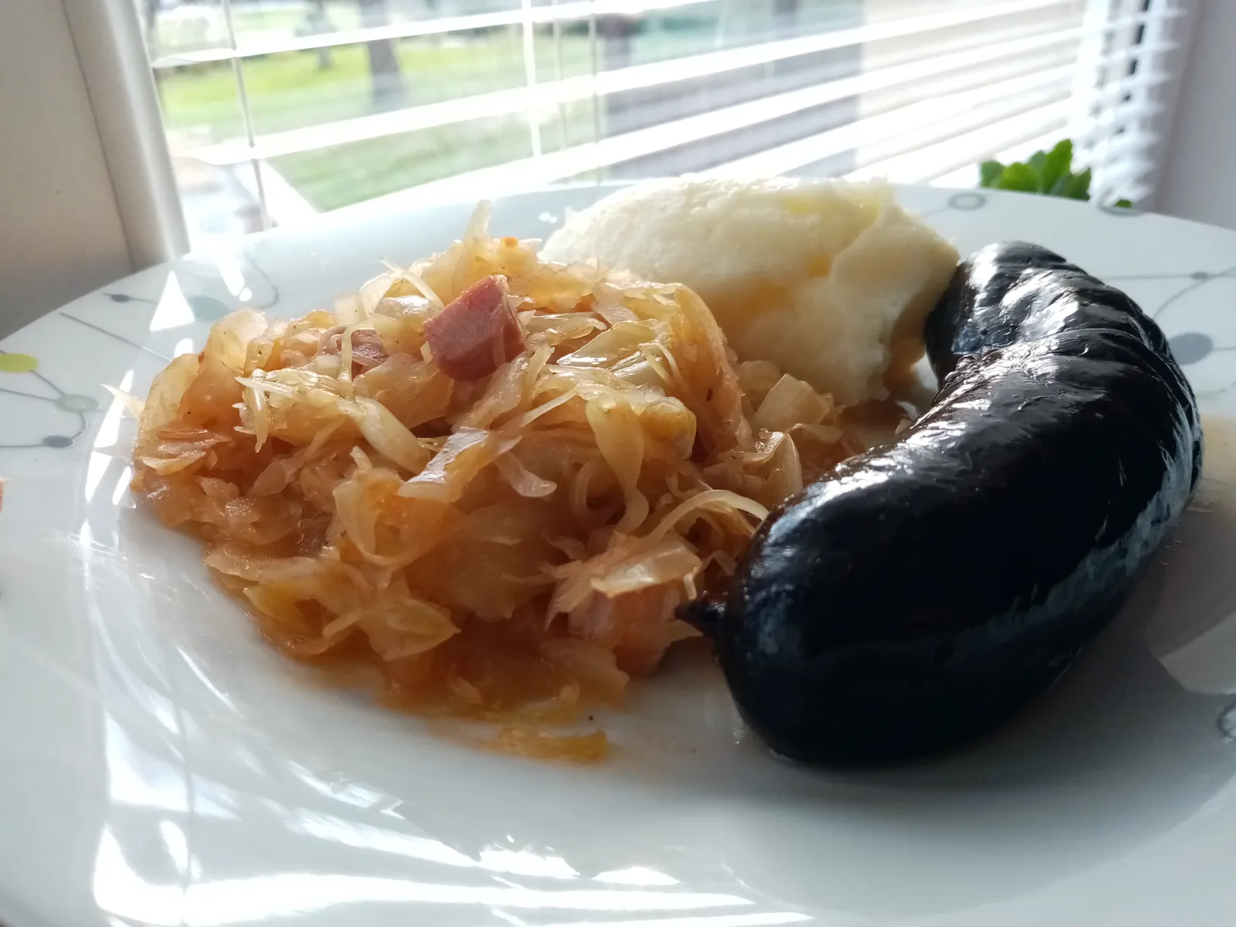

Slide 79
Pohani svinjski odrezak s rižom s graškom i mrkvom
Sastojci za 4 osobe
4 svinjska odreska
2 jaja
4-5 žlica brašna
4-5 žlica krušnih mrvica
Sol i papar
Ulje za prženje
200 g riže
1 manja mrkva
100 g graška
2 žlice ulja
400 ml vode

Slide 80
Priprema odrezaka
Odreske posoliti s obje strane
Panirati na bečki
U zagrijanoj tavi pržiti odreske
Ocijediti ih na kuhinjskom papiru

Slide 81
Priprema riže s graškom i mrkvom
Mrkvu narezati na kockice
Na ulju kratko pržiti mrkvu, dodati rižu i pržiti 1 minutu
Zaliti vodom posoliti i kuhati 10-15 minuta
Pred kraj dodati grašak

Slide 82
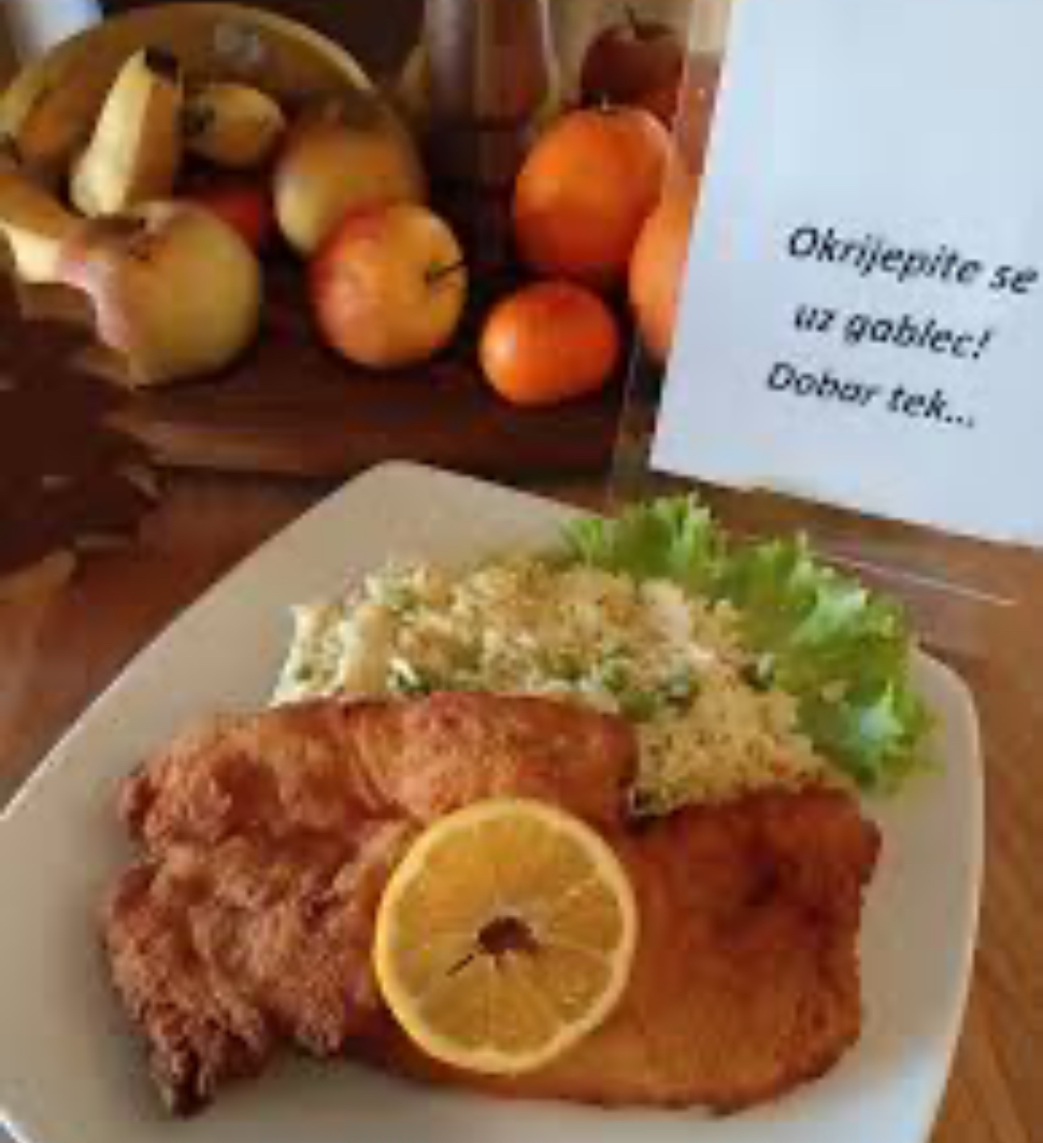
.

Slide 83
Jela od tijesta

Slide 84
Domaće kiflice od šunke i sira
Sastojci za 12-16 kiflica
500 g glatkog brašna
250 ml mlijeka
50 g maslaca
1 jaje
1 žličica soli
1 žličica šećera
25 g svježeg kvasca
Za nadjev 150 g šunke
150 g sira

Slide 85
Priprema tijesta
U mlakom mlijeku razmutiti kvasac sa šećerom i ostaviti 5-10 minuta
U veliku zdjelu staviti brašno i sol, dodati jaje, omekšali maslac i kvasac s mlijekom
Zamijesiti glatko elastočno tijesto. Pokrijte krpom i ostaviti da naraste 45-60 minuta.

Slide 86
Priprema kiflica
Tijesto razvaljajte u krug debljine oko 0,5 cm i podijelite na trokute
Na svaki trokutić stavit šunke i sira,
Zarolajte od šire strane prema vrhu
Posložite na lim
Premažite umućenim jajetom i pecite u pećnici na 180 oko 20-25 minuta

Slide 87
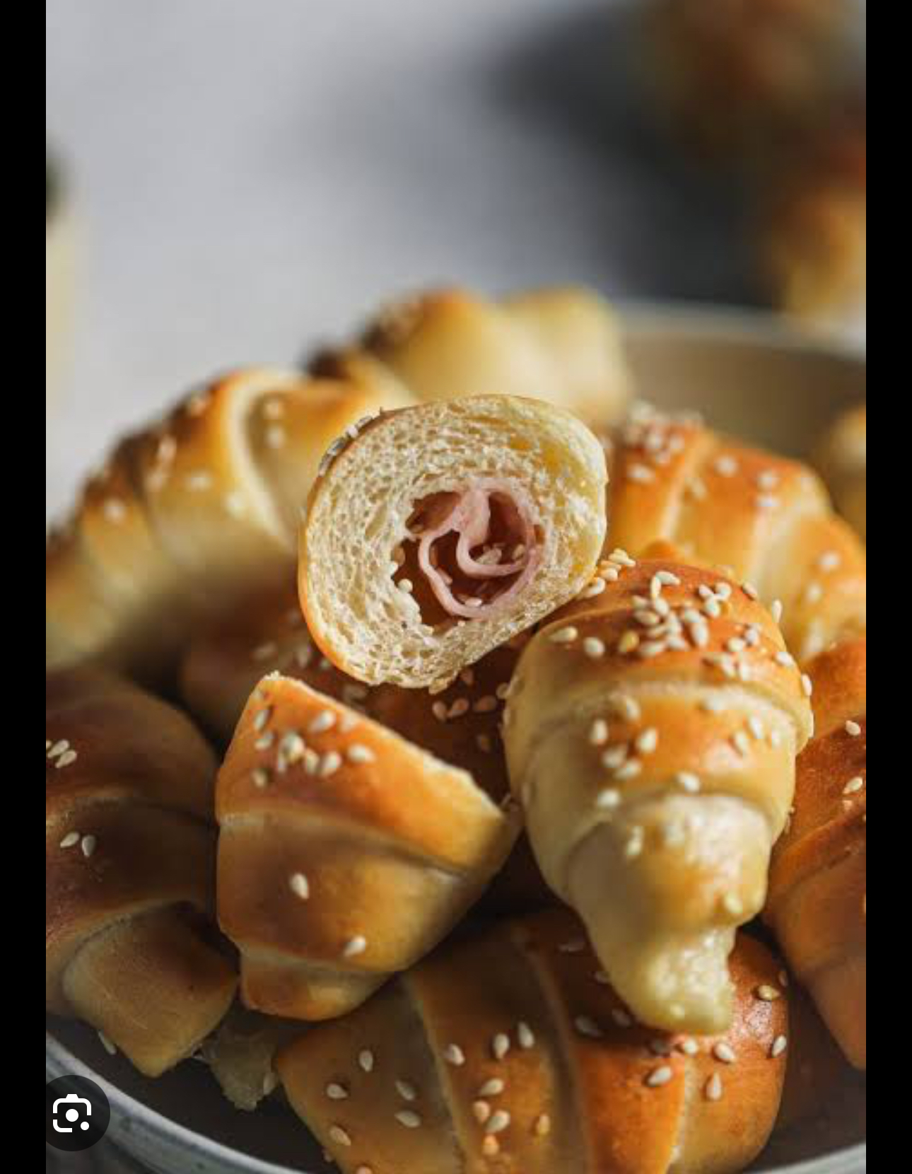
.

Slide 88
Trganci s vrhnjem
Sastojci za 4 osobe
300 g brašna
1 jaje
Prstohvat soli
Voda za tijesto
200-250 ml kiselog vrhnja

Slide 89
Priprema tijesta
U zdijeli promješati brašno, jaje i prstohvat soli
Postupno dodajte vodu i mijesite dok ne dobijete čvrsto, ali glatko tijesto
Tijesto razvaljajte tanko i narežite trgance

Slide 90
Kuhanje trganaca
Zakuhajte lonac posoljene vode
Ubacite trgance i kuhajte 5-7 minuta, dok ne isplivaju na površinu
Ocijedite ih i stavite u zdjelu
Prelijte kiselim vrhnjem

Slide 91
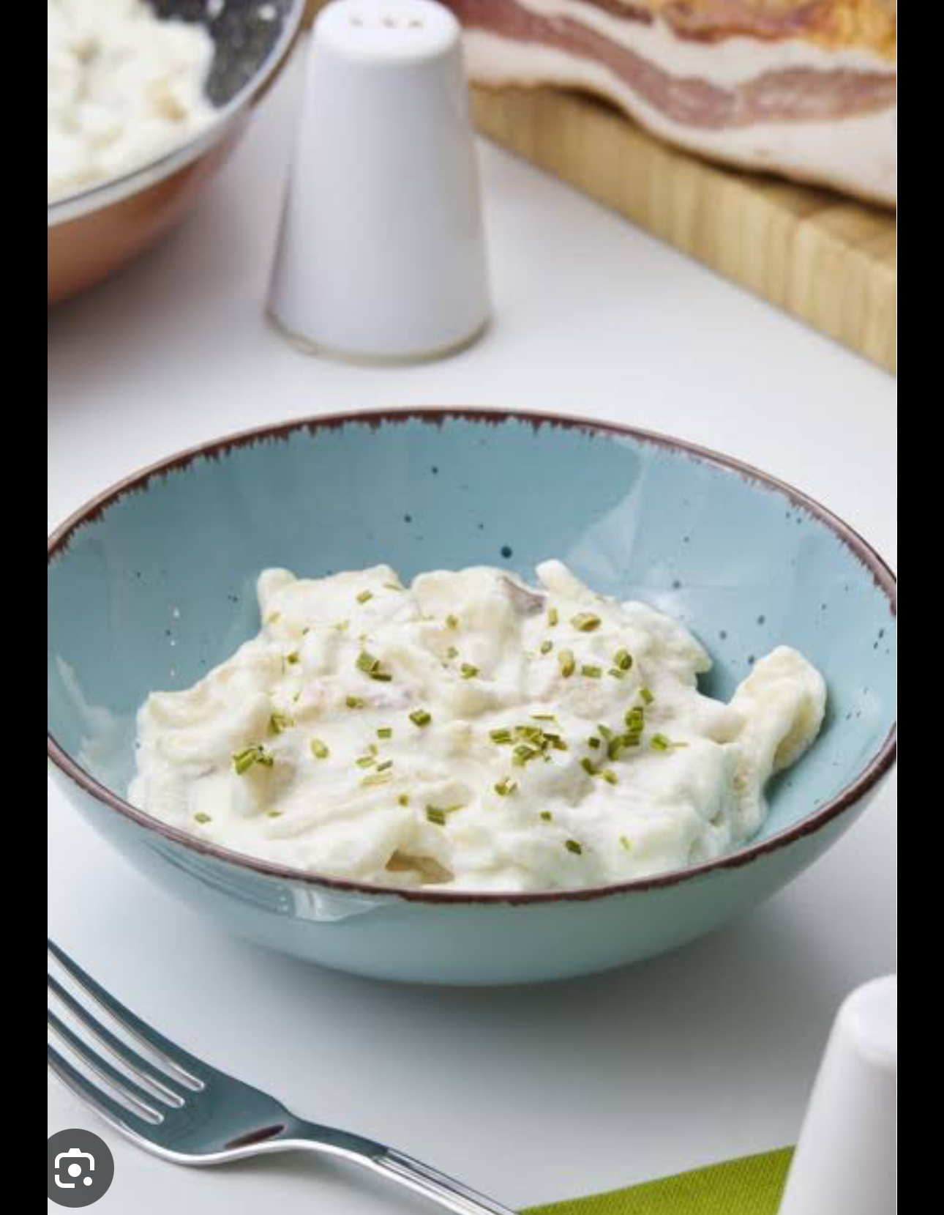
.

Slide 92
Palačinke s pekmezom od šljiva
Sastojci za 8-10 palačinka
250 g glatkog brašna
2 jaja
500 ml mlijeka
Prstohvat soli
1 žlica šećera
Malo ulja

Slide 93
Za punjenje
200-250 g pekmeza od šljiva

Slide 94
Priprema
U zdjeli umutite jaja sa soli i šećerom
Postupno dodajte mlijeko i brašno, miješajući pjenjačom da dobijete glatko, rijetko tijesto
Na malo ulja ili maslaca zagrijanoj tavi, peći tanke palačinke s obje strane dok ne dobiju zlatnu boju
Svaku palačinku premazati pekmezom te zarolati

Slide 95
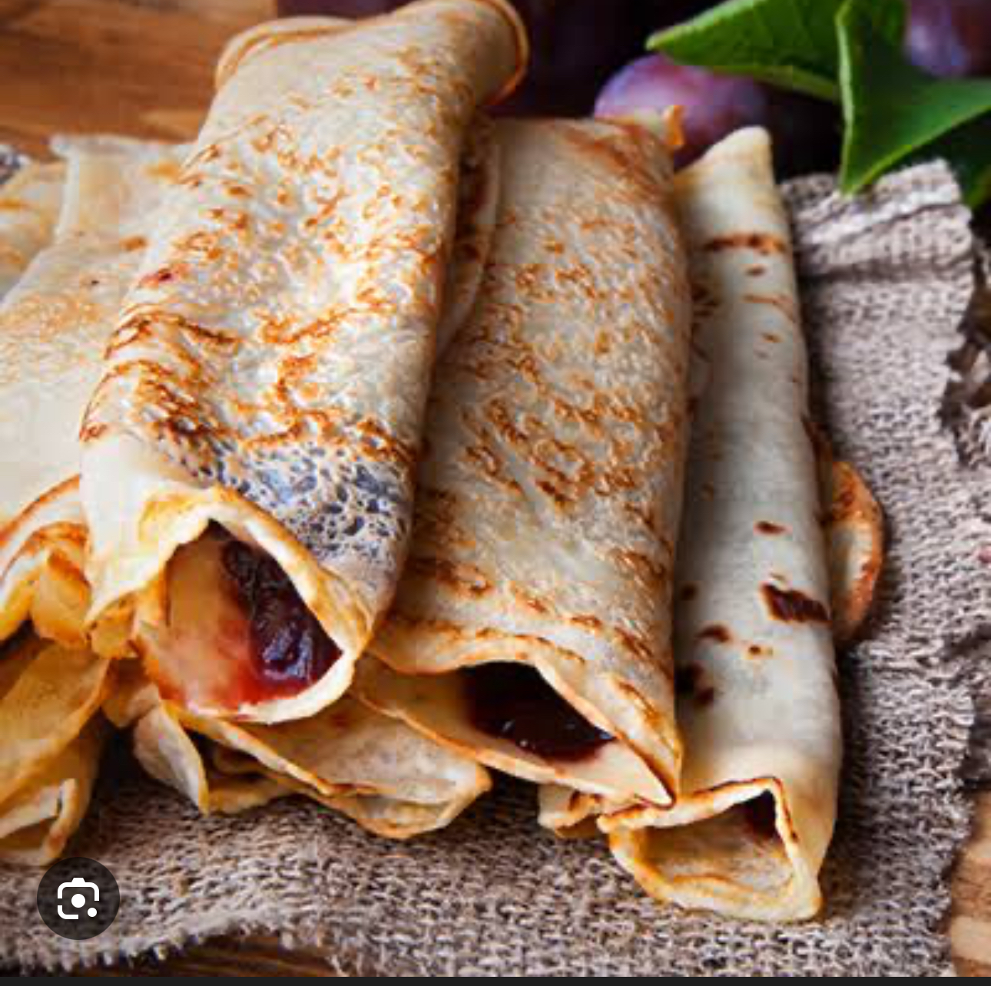
.

Slide 96
Kuglice od marelica i šljiva
Sastojci
1 kg pirea od krumpira
2 jaja
2 žlice ulja, malo soli
40 dag oštrog brašna
10 šljiva 10 marelica
Krušne mrvice i malo ulja

Slide 97
Priprema
Krumpir oguliti i skuhati u slanoj vodi, istući u pire i ohladiti. Dodati jaja i brašno i umijesiti tijesto pa pripremiti knedle. U svaku knedlu tijesta umotati šljivu ili marelicu. Kuhati knedle u kipućoj vodi 15 minuta, izvaditi ih iz vode i staviti u prethodno popržene krušne mrvice na ulju.

Slide 98
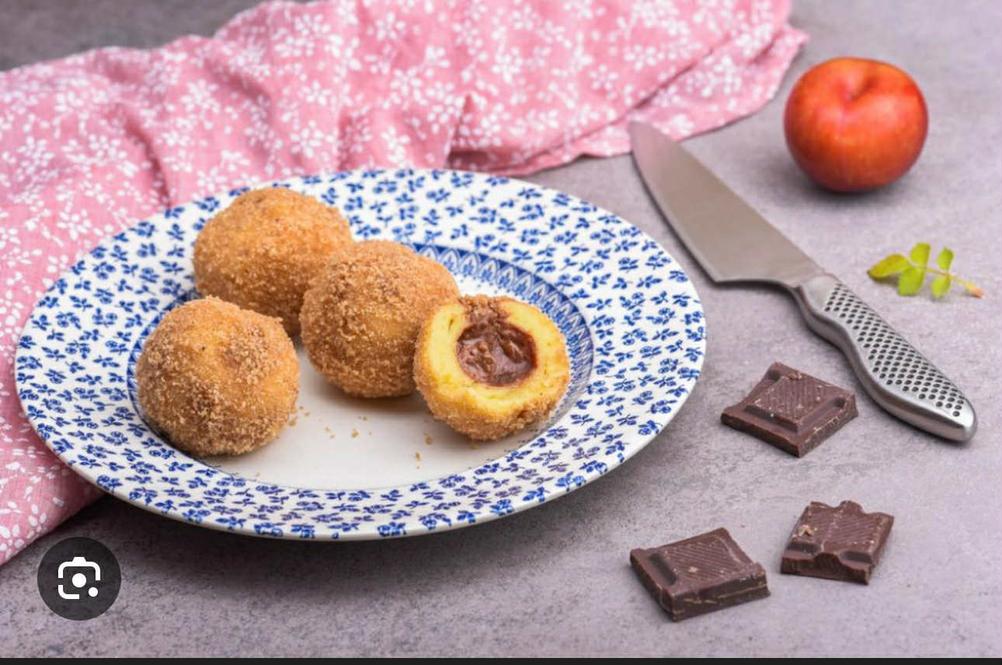

Slide 99
ZLEVANKA S JOGURTOM
Sastojci
1 l tekućeg jogurta
4 žlice šećera (kristal)
prstohvat soli
6-7 žlica glatkog brašna Podravka
1 kiselo vrhnje
1dcl mlijeka
1 žlica ulja

Slide 100
PRIPREMA
U plastičnoj posudi pomješamo 1 litru jogurta, 4 žlice šećera, prstohvat soli, par žlica brašna te sve zajedno izmiksamo (po potrebi dodajemo brašno tako da nam smjesa bude gušća od smjese za palačinke). Nakon što smjesu izmiksali do željene gustoće, smjesu ulijemo u prethodno nauljenu tepsiju.
U drugoj zdjeli pomješamo 1 malo vrhnje sa otprilike 1 dcl mlijeka te sa tom smjesom prelijemo smjesu u tepsiji.
Sve zajedno stavljamo peć u prethodno zagrijanu pećnicu na 180° na pola sata (odnosno dok zlevanka ne pocrveni izvana).

Slide 101
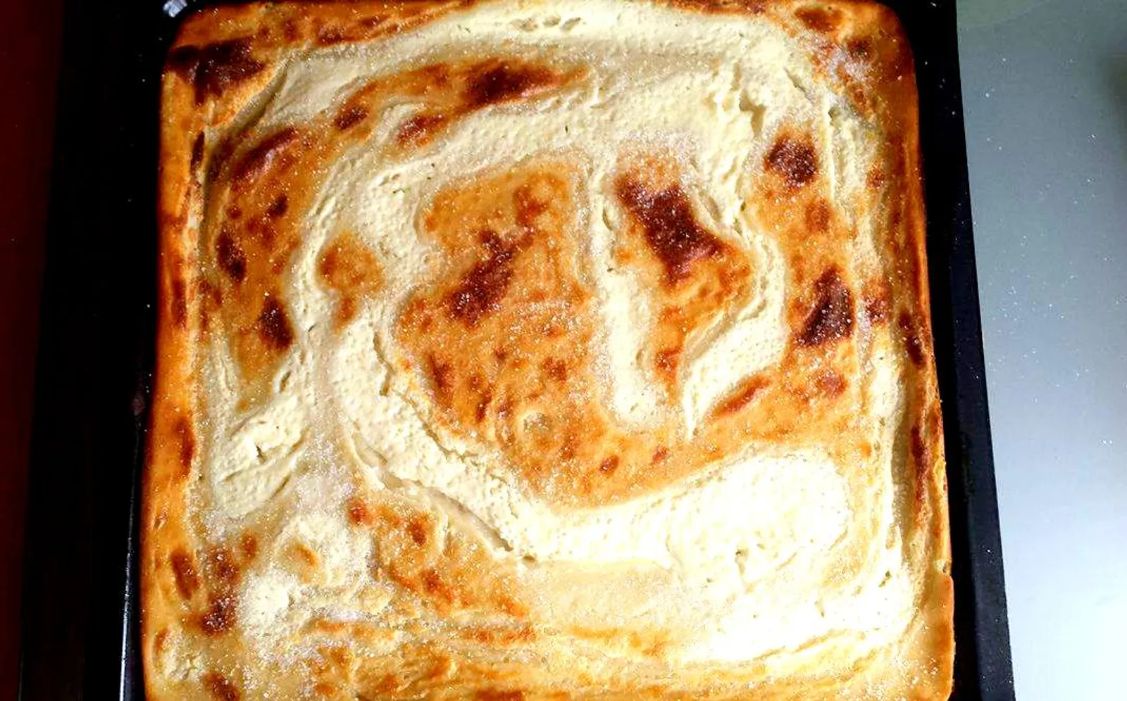

Slide 102
KNEDLE SA ŠLJIVAMA
Sastojci
za tijesto
1 kg pirea od krumpira
2 jaja
2 žlice ulja
malo soli
40 dkg oštrog brašna
20-ak šljiva (svježih ili zamrznutih)
malo krušnih mrvica
malo ulja

Slide 103
PRIPREMA
Krumpir oguliti i skuhati u slanoj vodi, istenfati u pire pa ohladiti (najbolje ga je ostaviti preko noći u hladnjaku).
Pire izvažete, pa na svakih 0, 5 kg pirea dodate žlicu ulja, 1 jaje, i 20 dkg oštrog brašna…to je osnovna mjera! Umjesiti tjesto pa praviti knedle, u svaku stavite jednu šljivu.
Kuhati ih u provreloj vodi 15 min., a zatim ih izvaditi iz vode i stavljati u predhodno popržene krušne mrvica na ulju.

Slide 104
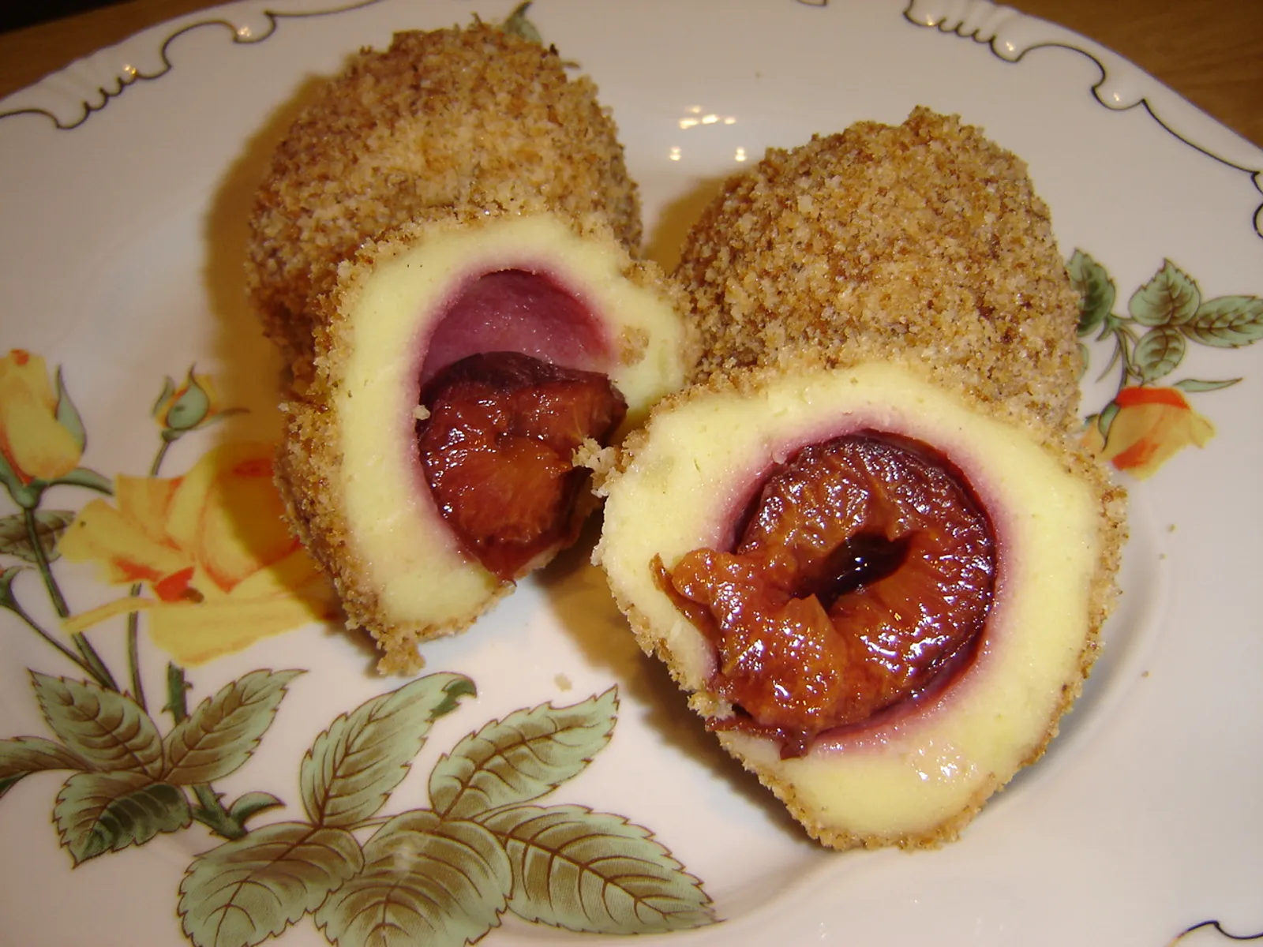

Slide 105
KROŠTULE
Sastojci
50 dag brašna
1 jaje
2 žumanca
2 žlice šećera
2 dl kiselog vrhnja
1 žlica ruma
1 žlica ulja
1/2 praška za pecivo
prstohvat soli
1/2 l ulja za pečenje

Slide 106
PRIPREMA
Šećer, žumanca i jaje pjenasto izraditi. Brašno pomiješati s praškom za pecivo. U brašnu napraviti udubljenje i u njega dodati kiselo vrhnje, ulje, malo ruma, prstohvat soli i smjesu žumanjaka i šećera. Umijesiti tijesto i ostaviti u hladnjaku oko pola sata.
Ohlađeno tijesto tanko razvaljati.
Rezati ga u trakice širine 2 cm i dužine 10 cm, otprilike. Naravno, ne morate se držati ovih mjera. Po želji, možete vezati čvorove po sredini trakica. Pržiti u vrelom ulju dok ne požute.
Pečene kroštule ocijedite na papirnatoj salveti i pospite još vruće šećerom u prahu.

Slide 107
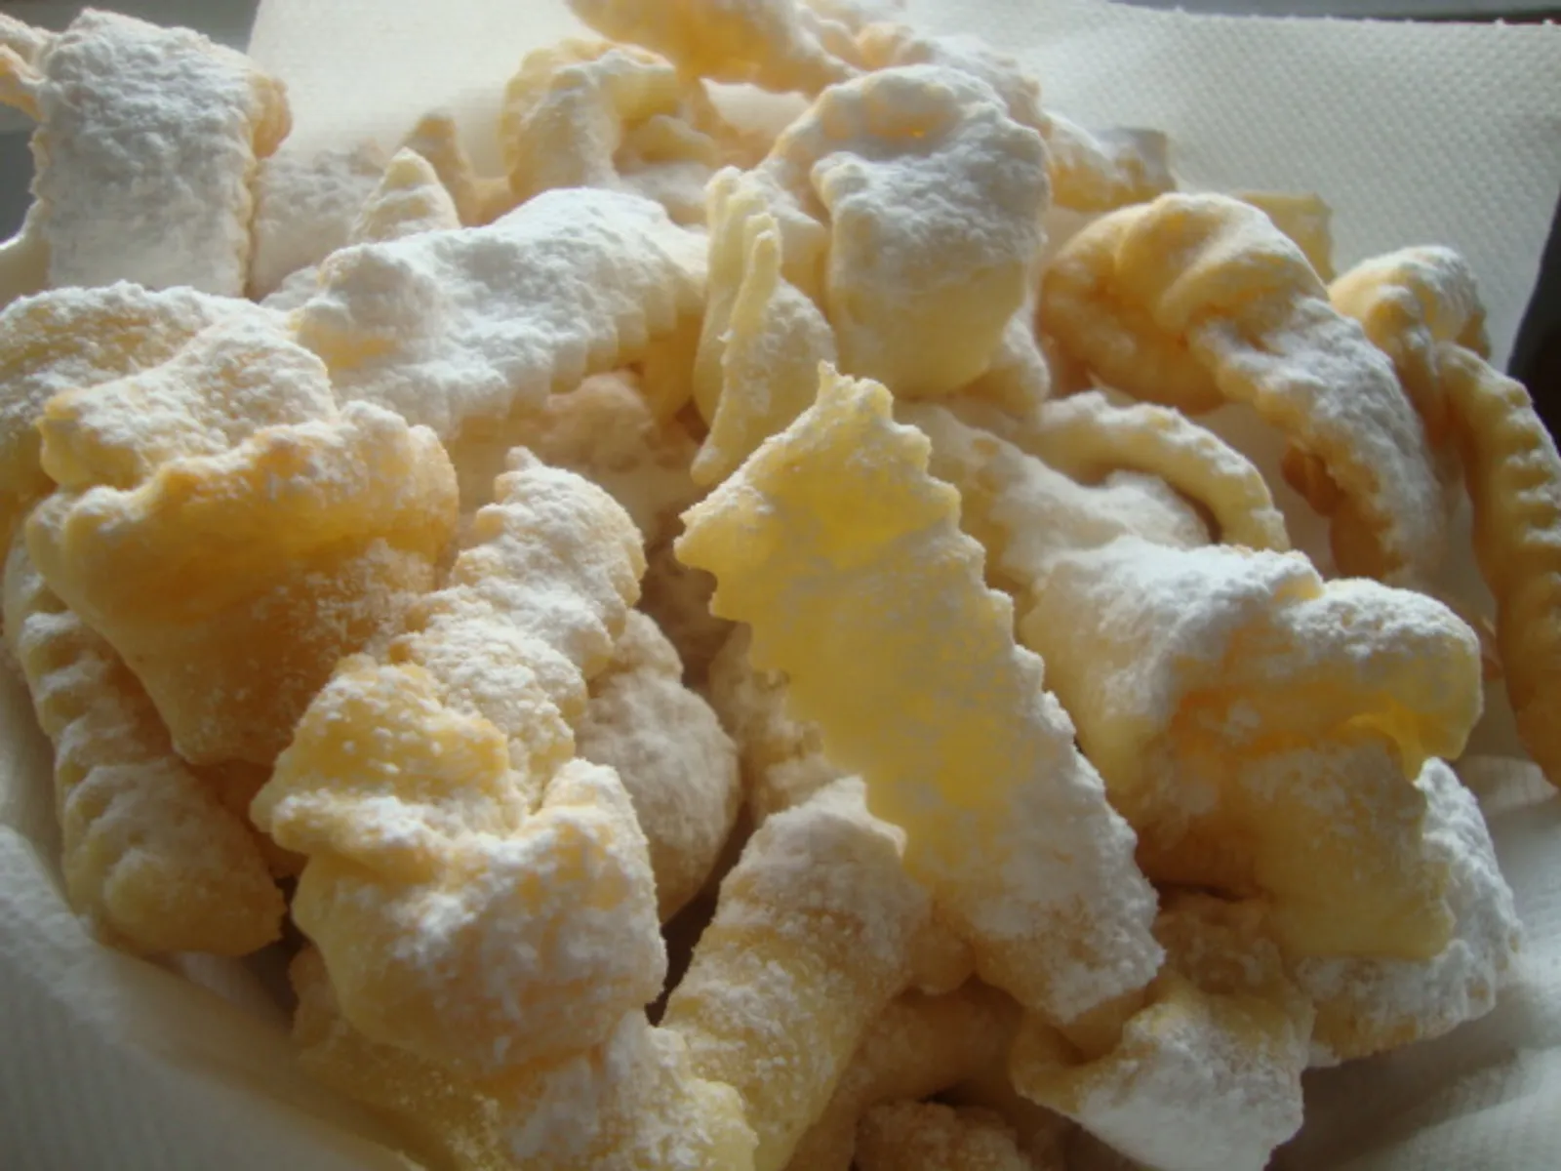

Slide 108
PODERANE GAĆE
Sastojci
za 4 osobe
sastojci
500 g glatkog brašna
1 jogurt (čvrsti)
2.5 dcl mlijeka
1 kockica svježeg kvasca
2 žličice soli
1 prašak za pecivo
1 l ulja ili svinjske masti

Slide 109
PRIPREMA
Kvasac, malo šećera i malo brašna zalijte sa 1 dcl mlakog mlijeka, promiješajte i satvite na toplo da kvasac naraste.
Izmiješajte u jednoj većoj posudi brašno, sol i prašak za pecivo, dodajte jogurt, preostalo mlijeko i dignuti kvasac, te umijesite tijesto i stavite ga na toplo da naraste.
Na pobrašnjenoj radnoj plohi razvaljati tanje tijesto i izrezati na pravokutnike, svaki pravokutnik prorezati kroz sredinu, pokriti kuhinjskom krpom i ostaviti da naraste.
Masnoću dobro ugrijati i pržiti “poderane gaće” koje ste prethodno malo rastegnuli prstima, dok ne porumene.
Kad ih izvadite, slažite ih na papirnati kuhinjski ubrus i posolite.

Slide 110
